Slide 1

第8章 查找算法
数据结构与算法
知识要点
(1) 理解查找的概念；
(2) 掌握静态查找表的方法；
(3) 熟悉并能运用散列技术解决实际问题；
(4) 熟悉线性索引以及树形索引。
西安交通大学计算机科学与技术系
2016

Slide 2
8.1 查找的基本概念
查找又称为检索，确定一个已经给出的数据是否出现在某个数据元素集合中。
有关查找表的相关概念：
（1）键是数据元素中的某个项或者组合项的值，用来标识一个数据元素。能够唯一确定一个数据元素的键，称为主键。而不能唯一确定一个数据元素的键，称为次键。

Slide 3
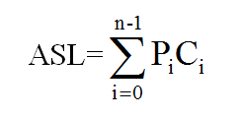
（2）查找表指由具有同一类型（属性）的数据元素组成的集合。
静态查找表只允许进行查找，不能改变表中的数据元素。
动态查找表不仅可以实现查找，还允许向表中插入或删除数据元素。
（3）查找是指在查找表中查找键值与待查元素值相等的过程。
（4）平均查找长度是指查找过程中对键需要执行的平均比较次数，是一个查找算法优劣的衡量标准。
对n个对象记录进行查找时，平均查找长度为：
其中，Pi是第i个记录的查找概率，Ci是为查找第i个记录所需的比较次数。

Slide 4
8.2 静态查找表
静态查找表大部分情况下采用顺序存储结构，有时在概率不等的复杂情况下也可以采用链表结构。本节主要介绍顺序存储结构下的静态查找表的各种查找算法。
算法8.1：定义记录的结构
//顺序查找表数据元素结构定义
template <class keytype,class Itemtype>
struct Element
{
keytype key; //关键字码
Itemtype otherinfo; //记录中的其他数据
};

Slide 5
顺序表类的定义如下：
算法8.2：顺序表类的定义
class Sqtable{
private:
datanode r[MAXSIZE]; //数组，查找表
int n; //数据元素个数，表长
public:
Sqtable(); //构造函数
void create();
void output();
int sq_search(KeyType k); //顺序查找
int binary_search(KeyType k); //折半查找
};
Notes:
//顺序查找表定义
template <class keytype,class Itemtype>
class recordList:public List<keytype, Itemtype>
{
private:
Element<keytype, Itemtype> *R;
int MaxSize;
int CurrentSize;
public:
recordList(int MaxSz=DefaultSize)
{
R=new Element<keytype, Itemtype>[MaxSz];
if (R==NULL) return ;
MaxSize=MaxSz;
CurrentSize=0;
}
bool IsEmpty(){return CurrentSize==0; }; //判断线性表是否为空
virtual bool IsFull(){ return CurrentSize==MaxSize;}; //判断线性表是否为满
int getlength(){ return CurrentSize;} //返回表长
void clear(){}; // 删除所有的数据元素
bool insert(const Element<keytype, Itemtype>&){}; // 在当前的位置之后插入数据元素
void setdata(Element<keytype, Itemtype>x,int i){R[i]=x; }
Element<keytype, Itemtype> getdata(int i){return R[i]; }
bool append(const Element<keytype, Itemtype> &it); //在表尾插入元素
bool remove(Element<keytype, Itemtype>&){}; // 在当前的位置之后删除数据元素
void setStart(){}; //设置当前位置到表头
void setEnd(){}; //设置当前位置到表尾
void next (){}; //移动当前位置到其后继
void prev (){}; //移动当前位置到其前驱
bool setPos(int pos){}; //指定当前数据元素的位置
void insertSort2(int start, int incr ); //间隔直接插入
void shellsort(); //Shell排序的主程序
int Partition(int low, int high); //一次划分
void quicksort(int low,int hig); //快速排序
void print(); //打印输出线性表中所有元素
~recordList(){ if (R!=NULL) delete []R;}
};

Slide 6
8.2.1 顺序表的查找
顺序查找又称线性查找，是最基本的查找方法之一。将待查找的元素存放于数组或链表中。
基本思想：
按照元素存放位置顺序遍历所有元素，从而找到待查找的元素。
从表中的第一个记录开始，逐个进行记录的关键字与给定值的比较，如果某个记录的关键字与给定值比较相等，则查找成功；
反之，若直至最后一个记录，其关键字与给定值比较都不等，则表明表中没有所查记录，查找不成功。

Slide 7
已知表r，关键字数据K，表长n：
算法8.3：顺序查找算法
int Sqtable::sq_search(KeyType K){
r[n].key=K; //设置监视哨
int i=0;
while(r[i].key!=K) i++;
if(i<n) return i; //查找成功，该记录下标为i
else return -1; //查找失败
}
Notes:
//顺序查找函数
template <class keytype,class Itemtype>
int recordList<keytype,Itemtype>::sq_search(keytype K)
{
Element<keytype,Itemtype> temp;
temp.key=K;
temp.otherinfo=CurrentSize+1;
append(temp); //设置监视哨
int i=0;
while(R[i].key!=K) i++;
if(i<CurrentSize) //查找成功，该记录下标为i
{
CurrentSize--;
return i;
}
else //查找失败
{
CurrentSize--;
return -1;
}
}

Slide 8
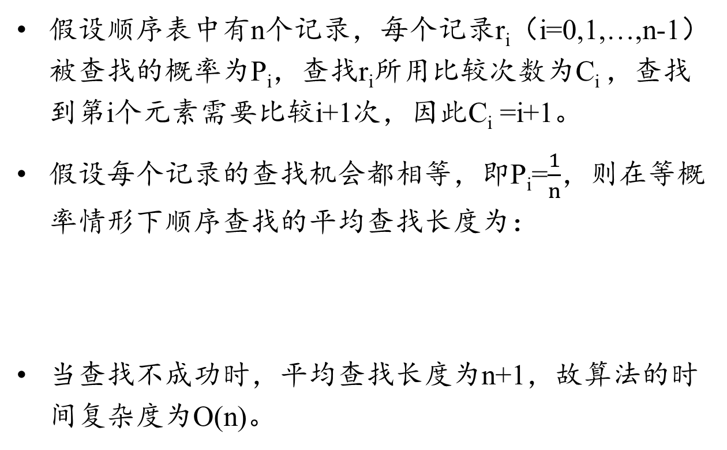
顺序表的性能分析：
假设顺序表中有n个记录，每个记录r_{i}（i=0,1,…,n-1）被查找的概率为P_{i}，查找r_{i}所用比较次数为C_{i} ，查找到第i个元素需要比较i+1次，因此C_{i} =i+1。
假设每个记录的查找机会都相等，即P_{i}=$\frac{1}{n}$，则在等概率情形下顺序查找的平均查找长度为：
当查找不成功时，平均查找长度为n+1，故算法的时间复杂度为O(n)。

Slide 9
改进：自组织表(手机通讯录)
对顺序表的查找有如下三种改进策略（自组织表）：
① 每次成功查找将被查元素移动到查找表的表头；
② 每次成功查找将被查元素向前移动一个位置；
③ 给每个元素增加一个频率域，每次成功查找时，更新该元素的频率并且移动元素的位置，以保持查找表中的元素按频率从大到小存储。
根据“二八规律”，80%的查找发生在20%的记录上。

Slide 10

8.2.2 折半查找
折半查找又称二分法查找：
折半查找只适用于对有序顺序表进行查找的情况。
算法步骤：
给定一个待查找关键值K，在存储表rec[low..high]中查找。每次与mid=(low+high)/2的位置元素比较，根据比较的结果可分为以下三种情况：
（1）如果K与rec[mid]的值相等，则rec[mid]的值为查找的记录；
（2）如果K小于rec[mid]的值，则在rec[low,mid-1]中进行查找；
（3）如果K大于rec[mid]的值，则在rec[mid+1,high]中进行查找。

Slide 11
【例8.1】已知一个有11个数据元素的有序表（关键字即为数据元素的值）：（04，15，20，27，39，46，59，61，78，82，95），以折半查找方法查找关键字为27和86的数据元素。
其中：方括号表示当前的查找区间，“↑”指向中间、下界和上界位置。

Slide 12
（1）如查找给定值key=27的元素
由于Key == rec[mid]，查找成功。

Slide 13
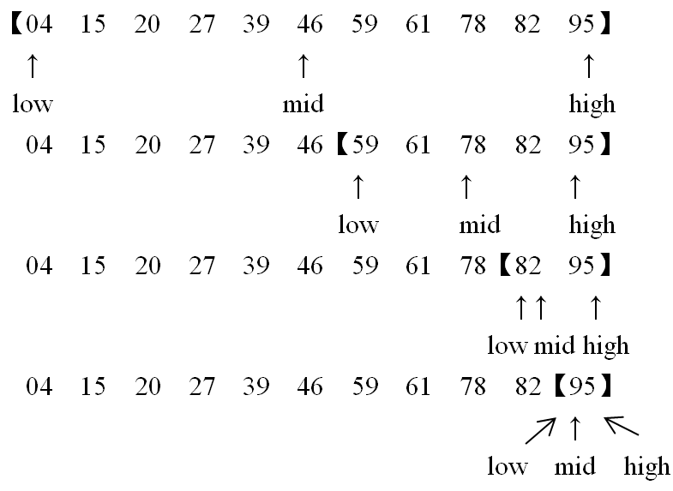
（2）如查找给定值key=86
Low、high、mid均指着95且不相等，表明查找表中没有与key相等的关键字，即查找不成功。

Slide 15
算法8.5：折半查找的递归算法
int Sqtable:: binary_search(KeyType k, int low, int high){
if ( low > high ) return –1;
int mid = (low + high) / 2;
if ( k == r[mid] ) return mid;
else if ( k < r[mid] ) return binary_search(k, low, mid-1);
else return binary_search(k, mid+1, high);
}
★注：折半查找中，除2等于乘0.5，还可以乘0.6。
Notes:
//折半递归查找函数
template <class keytype,class Itemtype>
int recordList<keytype,Itemtype>::binary_search(keytype k, int low, int high)
{
if ( low > high ) return -1;
int mid = (low + high) / 2;
if ( k == R[mid].key ) return mid;
else if ( k < R[mid].key )
return binary_search(k, low, mid-1);
else
return binary_search(k, mid+1, high);
}
//折半非递归查找函数0.6
template <class keytype,class Itemtype>
int recordList<keytype,Itemtype>::non_binary_search1(keytype K)
{
int mid,low,high;
low=0;high=CurrentSize-1;
while(low<=high)
{
mid=(int)((low+high)*0.6-0.5);
if(K==R[mid].key)
{
return mid; //查找成功，该记录下标为mid
} else if(K<R[mid].key) high=mid-1;
else low=mid+1;
}
return -1; //查找失败!
}

Slide 16
算法8.4：折半查找的非递归算法
int Sqtable:: binary_search(KeyType K){
int mid,low,high,find;
low=0;high=n-1;find=0;
do{
mid=(low+high)/2;
if(K==r[mid].key){
find=1;
return mid; //查找成功，该记录下标为mid
} else if(K<r[mid].key) high=mid-1;
else low=mid+1;
}while(find==0&&low<=high);
if(find==0) return -1; //查找失败!
}
Notes:
//折半非递归查找函数
template <class keytype,class Itemtype>
int recordList<keytype,Itemtype>::non_binary_search(keytype K)
{
int mid,low,high;
low=0;high=CurrentSize-1;
while(low<=high)
{
mid=(low+high)/2;
if(K==R[mid].key)
{
return mid; //查找成功，该记录下标为mid
} else if(K<R[mid].key) high=mid-1;
else low=mid+1;
}
return -1; //查找失败!
}

Slide 17
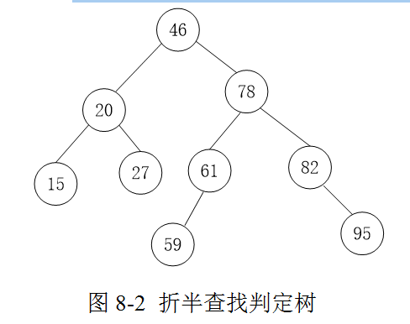
折半查找算法的复杂度分析：
折半查找可描述为二叉树的形式，称为折半查找判定树。设待查区间为[low..high]，则折半查找判定树递归定义如下：
（1）如果low>high，则折半查找判定树为空。
（2）如果low<=high，则折半查找判定树的根为mid=(low+high)/2，左子树的查找区间为[low..mid-1]，右子树的查找区间为[mid+1..high]。
【例8.1】的折半查找判定树如图8-2所示。
★注：折半查找中，最大的比较次数等于判定树的深度。
39
04

Slide 18
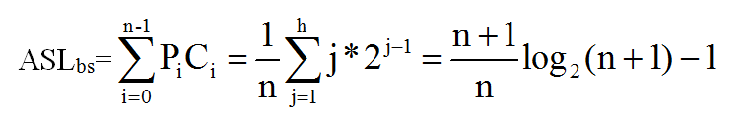
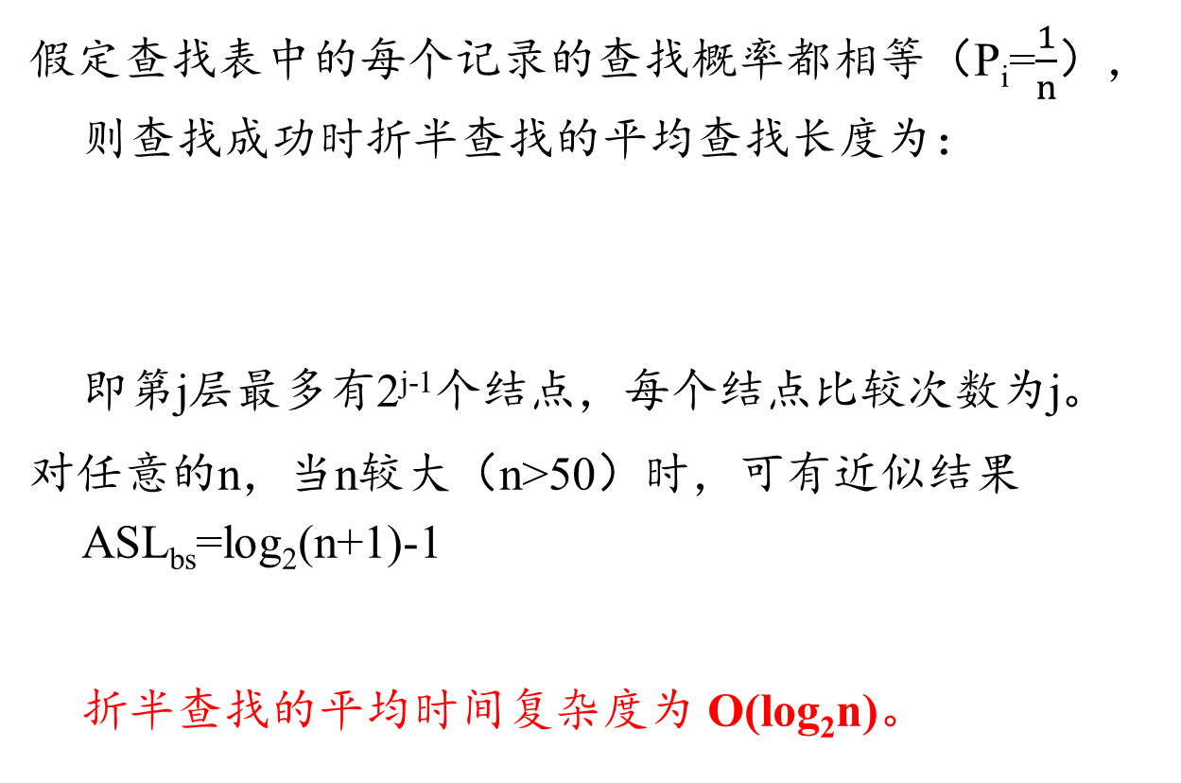
假定查找表中的每个记录的查找概率都相等（P_{i}=$\frac{1}{n}$），则查找成功时折半查找的平均查找长度为：
即第j层最多有2^{j-1}个结点，每个结点比较次数为j。
对任意的n，当n较大（n>50）时，可有近似结果ASL_{bs}=log₂(n+1)-1
折半查找的平均时间复杂度为 O(log₂n)。

Slide 19
折半查找的优点与缺点：
折半查找的效率高，但是首先需要将表按关键字大小排序，而排序本身又是一种非常费时的操作。即使采用高效的排序方法也要花费O(nlogn)的时间。
折半查找只适用于顺序存储结构。为保持表的有序性，在顺序结构里插入和删除都必须移动大量的结点。因此，折半查找特别适用于那种一经建立就很少改动且经常需要进行查找的线性表。
链式结构不适合实现二分查找算法。

Slide 20
8.3 散列表
散列表是一种非关键字查找方法，可像数组检索一样实现随机查找。
将关键字映射到表中的位置来访问记录的过程称为散列，又称哈希。
一个哈希表使用一个函数H（称为哈希函数），把关键字映射到非负整数（或表的索引值）。
Address=H(key)
★注：按哈希表的存储范围来定义存储大小。哈希函数既是建存储表的函数也是哈希查找的函数。

Slide 21
8.3.1 哈希函数的常用构建方法
构造哈希函数需要注意的几点要求：
（1）让哈希地址在哈希表中尽可能的分布均匀，即减少冲突；
（2）哈希函数计算一定要简单且快速；
（3）哈希函数的定义域必须包括需要存储的全部关键字，如果哈希表允许有m个地址时，其值域必须在[0..m-1]之间。

Slide 22
直接定址法
哈希函数Hash(key)=a*key+b，其中a和b都为常数。
直接定址法取关键字的某个线性函数值为哈希地址。
此类哈希函数计算方法最简单，是一对一的映射，一般不会产生冲突。但是，直接定址法要求所得的哈希地址空间的大小与关键字集合的大小相同。如果关键字的集合很大时，哈希地址空间不可能取到那么大。
直接定址法适用于关键字分布基本连续的情况，如果关键字分布不连续，空位较多，就会造成存储空间的浪费。实际中很少使用直接定址法。

Slide 23
【例8.2】有一组记录元素的关键字集合{100，300，500，700，800，900}，选取的哈希函数为Hash(key)=key/100，采用直接定址法后的存放如下所示：

Slide 24
学号 | 姓名 | 性别 | 分数
98031001 | 侯琳娜 | 女 | 95
98031002 | 康淼 | 女 | 87
98031003 | 王慧 | 女 | 90
98031004 | 王颖 | 女 | 75
98031005 | 崔凯 | 男 | 76
…… | …… | …… | ……
98031032 | 赵建伟 | 男 | 88
D=keyword-98031000

Slide 25
2．除留余数法
哈希函数Hash(key)=key % p，如果哈希表中允许的地址数为m，p为不大于m的最大质数。
除留余数法是通过取关键字除以p的余数作为哈希地址。为了减少冲突，在一般情况下，p最好为素数或不包含小于20的素数因子的合数。
如有一个关键字key=11516287，哈希表大小m=100，取质数p=97，哈希函数Hash(key)=key % p，则哈希地址为Hash(11516287)=11516287 % 97=59。

Slide 26
设哈希函数H（K）=K % 7
哈希表的存储空间地址码为0～6
对关键字序列（132，113，149，157，124，210，137）
0 | 1 | 2 | 3 | 4 | 5 | 6
210 | 113 | 149 | 157 | 137 | 124 | 132
这7个关键字恰好散列在查找表中
一般情况是有地址冲突
若增加151，151%7=4，而137%7=4

Slide 27
//建立哈希表，无冲突
template <class keytype,class Itemtype>
bool recordList<keytype,Itemtype>::set_hash1(keytype *pa,int n)
//n个数据元素存放在一维数组中，pa指向数组的首地址
{ int addr,new_addr,di;
if(n<0||n>MaxSize) //检验n的合法性
{ printf("表长不够，不能创建哈希表！\n");
return false; }
CurrentSize = n; //保证哈希表长为n
for(int i=0;i<MaxSize;i++) //先将哈希表中元素置-1和索引下标
{ R[i].key=-1;
R[i].otherinfo=i; }
for(int i=0;i<CurrentSize;i++)
{ addr = pa[i] % CurrentSize; //计算哈希地址
if (R[addr].key==-1)
{ R[addr].key=pa[i];
R[addr].otherinfo=addr; }
else
{ cout<<"地址冲突，不能创建哈希表！"<<endl;
return false;
}
}
return true;
}

Slide 28
//哈希查找函数，无冲突
template <class keytype,class Itemtype>
int recordList<keytype,Itemtype>::hash_find1(keytype K)
//n个数据元素存放在一维数组中，pa指向数组的首地址
{
if(R[K%CurrentSize].key==K)
return K%CurrentSize; //找到关键字的数据元素
else
return -1; //未找到
}

Slide 29
3．平方取中法
平方取中法首先通过计算关键字的平方值来扩大相近数之间的差别，然后按照哈希表的大小取中间的几位数作为哈希地址。
由于一个乘积的中间几位数与乘数的每一位都相关，从而由此产生的哈希地址比较均匀。
这种方法在词典处理中应用十分广泛。
【例8.3】有一组记录元素的关键字集合{0100，0110，1010，1001，0111}，将每个关键字平方后得到集合{0010000，0012100，1020100，1002001，0012321}，如果哈希表的长度为1000，则可以取第3，4，5位作为哈希地址，分别为{100，121，201，020，123}。

Slide 30
4．随机数法
哈希函数Hash(key)=Random(key)，即取关键字的随机函数值作为关键字的哈希地址。其中Random为伪随机函数，其取值在0到m-1之间。

Slide 31
#include <iostream>
#include <random>
#include <functional>
using namespace std;
int Random(int key, int m) {
// 使用std::hash<int>将key转换为size_t类型的种子
size_t seed = hash<int>{}(key);
// 创建一个基于Mersenne Twister算法的随机数生成器
mt19937 gen(seed);
// 创建一个在0到m-1之间的均匀分布的随机数生成器
uniform_int_distribution<int> dis(0, m - 1);
// 生成并返回随机数
return dis(gen);
}
int main() {
int key = 123;
int m = 10; // 例如，我们想要生成的随机数在0到9之间
cout << "Random number: " << Random(key, m) << endl;
cout<<Random(key, m) << endl;
return 0;
}
//见备注中程序，结果地址冲突
Notes:
#include <iostream>
#include <random>
#include <functional>
using namespace std;
int Random(int key, int m) {
// 使用std::hash<int>将key转换为size_t类型的种子
size_t seed = hash<int>{}(key);
// 创建一个基于Mersenne Twister算法的随机数生成器
mt19937 gen(seed);
// 创建一个在0到m-1之间的均匀分布的随机数生成器
uniform_int_distribution<int> dis(0, m - 1);
// 生成并返回随机数
return dis(gen);
}
int main()
{
int key3[9]={32,18,68,42,55,74,22,38,21};
int m=10;
for(int i=0;i<9;i++)
cout<<Random(key3[i], m) << '\t';
cout<<endl;
/*
int key = 123;
int m = 10; // 例如，我们想要生成的随机数在0到9之间
cout << "Random number: " << Random(key, m) << endl;
cout<<Random(key, m) << endl;
*/
return 0;
}

Slide 32
5．截断法
忽略关键字中的一部分，选取剩余部分作为表的哈希值。如key=11516287保留第3，4，8位，则哈希地址为517。再如学号，采用学号的后三位。即寻找区分性好的段作为哈希地址。

Slide 33
6．折叠法
把关键字自左到右分成位数相等的几部分，每一部分的位数应与哈希表地址位数相同，当关键字位数不能被哈希地址位数整除时，最后一部分的位数短一些。把这些部分的数据叠加起来，就可得到具有该关键字的记录的哈希地址。
折叠法有两种叠加方法：
①移位法：把各部分的最后一位对齐相加；
②分界法：各部分不折断，沿各部分的分界来回折叠，然后对齐相加，将相加的结果作为哈希地址。

Slide 34
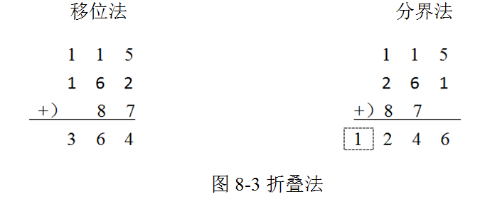
如key=11516287，若存储空间限定为3位，则划分结果为每段3位。将关键字划分为3段：[1 1 5]，[1 6 2]，[8 7]，累加结果如果超出地址位数的最高位则删除，仅保留最低的3位作为哈希地址，如图8-3所示。
[1 1 5]，[1 6 2]，[8 7]

Slide 35
在实际工作中，需要根据不同的情况来采用不同的哈希函数。通常考虑的因素有：
计算哈希函数所需的时间；
关键字的长度；
哈希表空间的大小；
关键字的分布情况；
记录的查找频率。
★注：哈希函数不是一个完全的随机数，是与关键字的值相关的伪随机数。如此才能将存储与查找相对应。

Slide 36

8.3.2 解决冲突的办法
冲突解决技术可以分为两类：开放哈希和封闭哈希
两种解决冲突的方法的区别：
开放哈希法是冲突元素不占哈希表空间，即不在哈希表中存放，而是存放到哈希表之外的空间中去；
封闭哈希法允许冲突元素存放到哈希表空间中，即放到哈希表的空闲区域中。

Slide 37
1．开放哈希法
（1）链地址法
链地址法首先对关键字集合用某一个哈希函数计算它们的存放位置。
假设哈希表的地址空间是从0到m-1，则关键字集合中的所有关键字被划分为m个子集，具有相同地址的关键字归于同一子集。
将所有关键字为同一子集的记录存储在同一个线性链表中，各个链表的表头结点组成一个向量。

Slide 38
【例8.8】将一组记录元素的关键字集合{11，21，35，41，43，55，61，66，75}，按照哈希函数Hash(x)=x%11，采用链地址法表示关键字在哈希表中的位置，如图8-4(a)和(b)所示。
Hash(11)= Hash(55)= Hash(66)=0
Hash(35)=2
Hash(61)=6
Hash(41)=8
Hash(75)=9
Hash(21)=Hash(43)=10

Slide 39
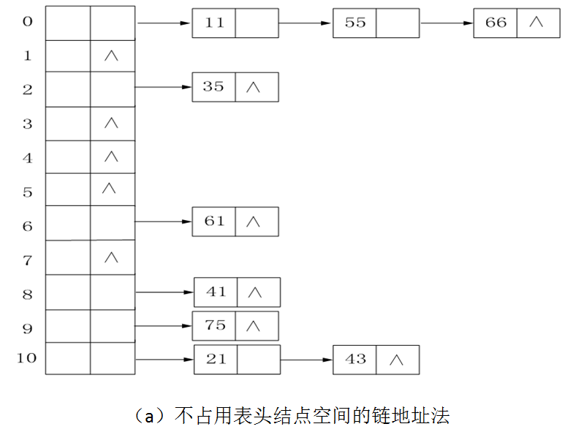
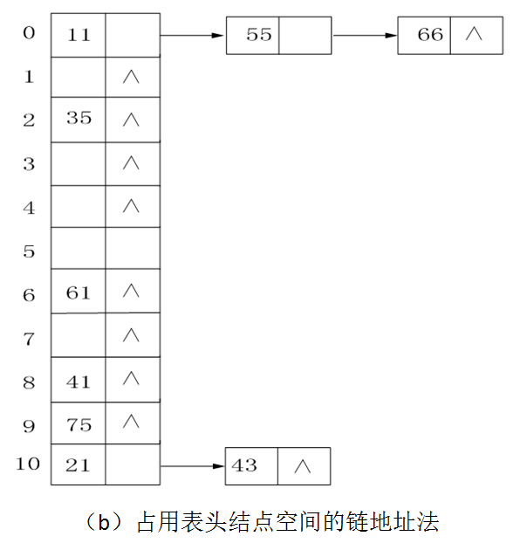
图8-4 用链地址法得到的哈希表结构（表头结点的表示方法）

Slide 40

平均搜索长度ASL：
使用平均搜索长度ASL来衡量哈希方法的搜索性能，即用搜索成功情况下的平均比较次数来表示。
【例8.8】搜索成功的平均查找长度为：

Slide 41
//创建哈希链表函数
template <class keytype,class Itemtype>
bool recordList<keytype,Itemtype>::create_hash3(keytype *pa,int n)
{ int addr;
if(n>MaxSize) //实际元素个数大于表的最大限度
{ cout<<"n的值有错误，不能创建哈希表！\n"; return false; }
CurrentSize = n; //保证哈希表长为n
for(int i=0;i<CurrentSize;i++) //循环将表中所有元素置"空"
{ R[i].data.key=-1; //数据域的key为-1,假设关键字均大于0
R[i].data.otherinfo=i;
R[i].next=NULL; } //空指针域
for(int i=0;i<CurrentSize;i++) //循环取n个元素
{ addr = pa[i] % CurrentSize; //计算哈希地址
if(R[addr].data.key==-1) //判断数据域为-1
R[addr].data.key=pa[i]; //关键字插入表头
else
{ Lnode<keytype,Itemtype> *pp=new Lnode<keytype,Itemtype>;
if (pp==NULL)
{ cout<<"不能创建哈希链表"<<endl;
return false; }
pp->data.key=pa[i];
pp->data.otherinfo=R[addr].data.otherinfo;
pp->next=R[addr].next;
R[addr].next=pp; }}
return true;}

Slide 42
//哈希链表查找函数
template <class keytype,class Itemtype>
keytype recordList<keytype,Itemtype>::hash_find3(keytype x)
{ int addr,i;
addr = x % CurrentSize; //计算哈希地址
//判断元素是否在单链表中
if((R[addr].data.key!=x)&&(R[addr].data.key!=-1))
{ Lnode<keytype,Itemtype> *pp=R[addr].next;
while(pp!=NULL)
{ if(pp->data.key==x) return pp->data.key;
pp=pp->next; }
return -1; }
else
{
if(R[addr].data.key!=x) //顺序表的元素是否相等
{
cout<<x<<"查找失败!\n"<<endl;
return -1;
}
else
return R[addr].data.key; //查找成功
}
}//有无问题

Slide 43
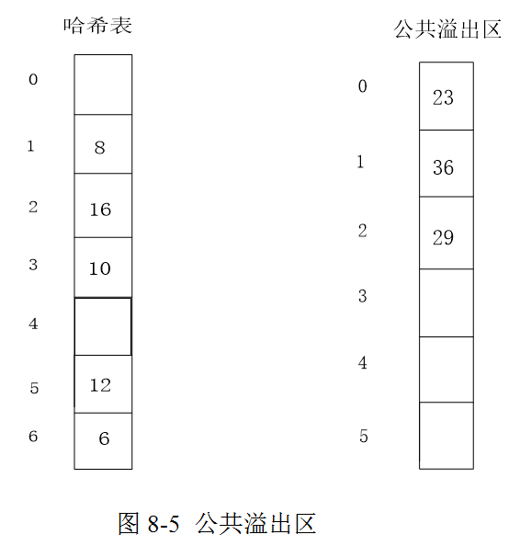
（2）公共溢出区法
通过使用另外的一维数组来存储发生冲突的元素，发生冲突的元素在溢出区内依次顺序存放。
假设使用的哈希函数为H(key)=key%7，需要插入的元素为8，12，6，10，16，23，36，29，存储结果如图8-5所示。

Slide 44
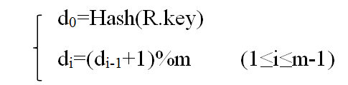
2．封闭哈希
（1）线性探测法（linear probing）
线性探测法从发生冲突的地址单元开始，依次探测下一个地址单元（把哈希表看成循环表，用表空地址间加1取模实现），直到遇到一个空闲单元或探测完所有地址单元时为止。
线性探查法用递推公式表示为：

Slide 45
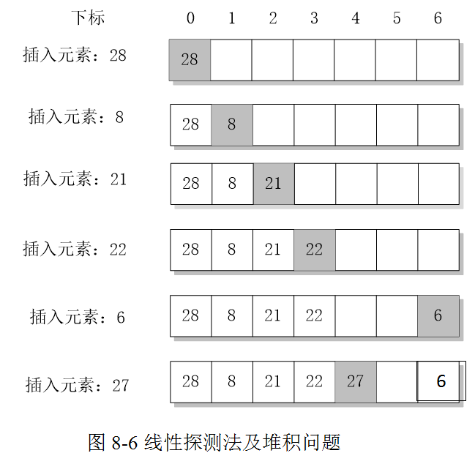
【例8.3】给出一组关键字集合{28，8，21，22，6，27}，已知哈希表的地址空间为[0..6]，采用哈希函数Hash(key)=key%7，线性探测法处理冲突，将关键字依次映射到哈希表中。
其中：
Hash(28)=Hash(21)=0
Hash(8)=Hash(22)=1
Hash(6)=Hash(27)=6
注：用线性探测法解决冲突时，容易产生“堆积”现象。

Slide 46
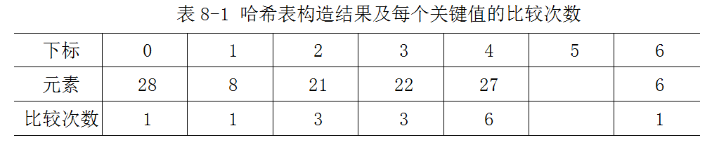
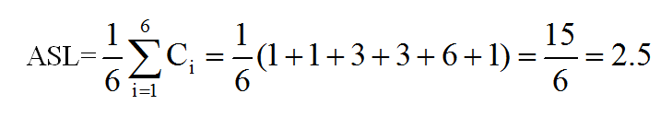
堆积现象将造成不是同一子集的结点也处在同一个探测序列之中，产生冲突叠加效应，从而增加了探测序列的长度，即增加了查找时间。
所对应查找成功的平均查找长度为：

Slide 47
8.3.3 哈希表的实现
算法8.6： 哈希表的类的声明以及部分函数实现
struct Element { //记录的定义
KeyType key; //关键字
field otherdata; //其他域
};
class HashList{ //用线性探查法处理冲突时哈希表类型的定义
private:
Element *HT; //哈希表存储数组
int CurrentSize, MaxSize; //当前哈希地址数及最大地址数
public:
HashList(int MaxSz=DefaultSize); //构造函数
~HashList(){ delete [] HT; } //析构函数
void ClearHashList(); //清空哈希表的函数
bool Insert(Element item); //哈希表HT中插入一个元素item
int Search(KeyType x); //从哈希表HT中查找元素，返回该元素的下标位置
bool Delete(KeyType x); //从哈希表HT中删除元素
void Create(int num); //建立哈希表HT
}；
Notes:
#include<iostream>
using namespace std;
#define NullTag -1
#define DeleteTag -10
const int DefaultSize=100;
template <class keytype,class field>
struct Element //记录的定义
{
keytype key; //关键字
field otherdata; //其他域
};
template <class keytype,class field>
class HashList //用线性探查法处理冲突时哈希表类型的定义
{
private:
Element<keytype,field> *HT; //哈希表存储数组
int CurrentSize, MaxSize; //当前哈希地址数及最大地址数
public:
HashList(int MaxSz=DefaultSize); //构造函数
~HashList(){ delete [] HT; } //析构函数
void ClearHashList(); //清空哈希表的函数
bool Insert(Element<keytype,field> item); //哈希表HT中插入一个元素item
int Search(keytype x); //从哈希表HT中查找元素，返回该元素的下标位置
bool Delete(keytype x); //从哈希表HT中删除元素
void Create(int num); //建立哈希表HT
void print(); //打印输出线性表中所有元素
};

Slide 48
HashList :: HashList(int MaxSz){ //构造函数
HT=new Element[MaxSz];
MaxSize=MaxSz;
CurrentSize=0;
//将哈希表HT中每一单元的关键字Key域都设为空标志
for(int i=0; i<MaxSize; i++)
HT[i].key=NullTag;
}
void HashList::ClearHashList(){ //清空哈希表的函数
//将哈希表HT中每一单元的关键字key域都设置为空标志
for(int i=0; i<MaxSize; i++)
HT[i].key=NullTag;
}
Notes:
template <class keytype,class field>
HashList<keytype,field> :: HashList(int MaxSz) //构造函数
{
HT=new Element<keytype,field>[MaxSz];
if (HT==NULL) return;
MaxSize=MaxSz;
CurrentSize=0;
//将哈希表HT中每一单元的关键字Key域都设为空标志
for(int i=0; i<MaxSize; i++)
HT[i].key=NullTag;
}
template <class keytype,class field>
void HashList<keytype,field>::ClearHashList() //清空哈希表的函数
{ //将哈希表HT中每一单元的关键字key域都设置为空标志
for(int i=0; i<MaxSize; i++)
HT[i].key=NullTag;
}

Slide 49
//打印输出线性表中所有元素的函数
template <class keytype,class field>
void HashList<keytype,field>::print()
{ //打印输出线性表中所有元素
cout<<endl;
for(int i=0;i<=MaxSize-1;i++)
{
cout<<HT[i].otherdata<<"\t";
}
cout<<endl;
for(int i=0;i<=MaxSize-1;i++)
{
cout<<HT[i].key<<"\t";
}
cout<<endl;
}

Slide 50
bool HashList::Insert(Element item){//向哈希表HT中插入元素item
int d=H(item.key); //用哈希函数计算哈希地址
int temp=d; //用temp变量暂存哈希地址d
while(HT[d].key != NullTag && HT[d].key != DeleteTag){
//继续向后查找空元素位置或者被删除元素的位置
d = (d+1) % MaxSize; //假定采用线性探查法处理冲突
if (d == temp) return false; //查找完所有位置后表示无法插入
}
HT[d] = item; //将新元素插入到下标为d的位置
return true; //插入成功，返回真
}
Notes:
template <class keytype,class field>
bool HashList<keytype,field>::Insert(Element<keytype,field> item) //向哈希表HT中插入元素item
{
// int d=H(item.key); //用哈希函数计算哈希地址
int d=item.key%MaxSize;
int temp=d; //用temp变量暂存哈希地址d
while(HT[d].key != NullTag && HT[d].key != DeleteTag)
{ //继续向后查找空元素位置或者被删除元素的位置
d = (d+1) % MaxSize; //假定采用线性探查法处理冲突
if (d == temp) return false; //查找完所有位置后表示无法插入
}
item.otherdata=d;
HT[d] = item; //将新元素插入到下标为d的位置
CurrentSize++;
return true; //插入成功，返回真
}

Slide 51
算法8.7：从哈希表HT中查找元素，返回该元素的下标位置
int HashList :: Search(KeyType x) {
int d=H(x); //计算哈希地址
int temp=d; //保存初始哈希地址到temp
while(HT[d].key != NullTag) {
//当哈希地址中的关键字域不为空则循环
if(HT[d].key == x) return d; //查找成功返回下标d
else d = (d+1) % MaxSize;
if(d==temp) return -1; //查找失败返回“-1”
}
return -1； //遇到关键字为空，查找失败返回“-1”
}
Notes:
template <class keytype,class field>
int HashList<keytype,field> :: Search(keytype x)
{
//int d=H(x); //计算哈希地址
int d=x%MaxSize;
int temp=d; //保存初始哈希地址到temp
while(HT[d].key != NullTag)
{
//当哈希地址中的关键字域不为空则循环
if(HT[d].key == x)
return d; //查找成功返回下标d
else
d = (d+1) % MaxSize;
if(d==temp) return -1; //查找失败返回“-1”
}
return -1; //遇到关键字为空，查找失败返回“-1”
}

Slide 52
算法8.8：从哈希表HT中删除元素
bool HashList :: Delete(KeyType x) {
int d = H(x); //计算哈希地址
int temp = d; //保存哈希地址的初始值
while(HT[d].key != NullTag) { //不为空记录则循环
if(HT[d].key == x) {
HT[d].key = DeleteTag; //设置删除标记
return true;
} else d = (d+1)%MaxSize; //继续向后查找被删除的元素
if(d==temp) return false; //循环一圈后返回假，删除失败
}
return false; //遇到空关键字，没有找到被删除元素，删除失败
}
Notes:
template <class keytype,class field>
bool HashList<keytype,field> :: Delete(keytype x)
{
// int d = H(x); //计算哈希地址
int d=x%MaxSize;
int temp = d; //保存哈希地址的初始值
while(HT[d].key != NullTag) //不为空记录则循环
{
if(HT[d].key == x)
{
HT[d].key = DeleteTag; //设置删除标记
return true;
}
else
d = (d+1)%MaxSize; //继续向后查找被删除的元素
if(d==temp) return false; //循环一圈后返回假，删除失败
}
return false; //遇到空关键字，没有找到被删除元素，删除失败
}

Slide 53
int main()
{ HashList<int,int> fh(5);
int key1[5]={28,18,23,8,38};
for(int i=0;i<5;i++) //创建哈希表
{ Element<int,int> tt; tt.key=key1[i]; tt.otherdata=-1;
cout<<fh.Insert(tt); }
fh.print(); //输出整个哈希表
//测试插入元素失败
Element<int,int> ttt;
ttt.key=46;
ttt.otherdata=-1;
cout<<fh.Insert(ttt);
//测试查找元素x
int kd=fh.Search(48);
if (kd!=-1) cout<<48<<"查找成功"<<endl;
else cout<<48<<"查找不成功"<<endl;
//测试删除元素x
cout<<fh.Delete(48)<<endl;
cout<<fh.Delete(key1[2])<<endl;
fh.print();
cout<<fh.Insert(ttt)<<endl;
fh.print();
return 0;
}
Notes:
int main()
{
HashList<int,int> fh(5);
int key1[5]={28,18,23,8,38};
for(int i=0;i<5;i++) //创建哈希表
{
Element<int,int> tt;
tt.key=key1[i];
tt.otherdata=-1;
cout<<fh.Insert(tt);
}
fh.print(); //输出整个哈希表
//测试插入元素失败
Element<int,int> ttt;
ttt.key=46;
ttt.otherdata=-1;
cout<<fh.Insert(ttt);
//测试查找元素x
int kd=fh.Search(48);
if (kd!=-1)
cout<<48<<"查找成功"<<endl;
else
cout<<48<<"查找不成功"<<endl;
//测试删除元素x
cout<<fh.Delete(48)<<endl;
cout<<fh.Delete(key1[2])<<endl;
fh.print();
cout<<fh.Insert(ttt)<<endl;
fh.print();
return 0;
}

Slide 54
假设关键字序列：{63,87,59,43,57,11,78,21,35}
单向线性探测再散列，创建哈希表
0 1 2 3 4 5 6 7 8
63 | 35 | 11 | 57 | 21 | 59 | 87 | 43 | 78
ASL=(1+3+1+1+2+1+1+1+3)/9=14/9
双向线性探测再散列，创建哈希表
0 1 2 3 4 5 6 7 8
63 | 35 | 11 | 57 | 21 | 59 | 87 | 43 | 78
ASL=(1+4+1+1+2+1+1+1+4)/9=16/9

Slide 55
//双向线性探测再散列1,-1,2,-2,......，建立哈希表
template <class keytype,class Itemtype>
bool recordList<keytype,Itemtype>::set_hash3(keytype *pa,int n)
//n个数据元素存放在一维数组中，pa指向数组的首地址
{ int addr,new_addr,di,j,temp; bool flag;
for(int i=0;i<MaxSize;i++) //先将哈希表中元素置-1和索引下标
{ R[i].key=-1; R[i].otherinfo=i; }
for(int i=0;i<n;i++)
{ addr = pa[i] % MaxSize; //计算哈希地址
new_addr = addr; //又假设为新地址
flag=true; j = 1; //flag为标志位
temp=new_addr;
while(R[new_addr].key!=-1) //循环搜索表中空闲单元
{ if (flag) di=j; else
{ di=MaxSize-(j%MaxSize); j++; }
new_addr = (addr+di) % MaxSize; //计算新地址
if (new_addr == temp) return false; //查找完所有位置后表示无法插入
flag=!flag; }
R[new_addr].otherinfo = new_addr;
R[new_addr].key = pa[i];
CurrentSize++; }
return true;}
Notes:
//双向线性探测再散列1,-1,2,-2,......，建立哈希表
template <class keytype,class Itemtype>
bool recordList<keytype,Itemtype>::set_hash3(keytype *pa,int n)
//n个数据元素存放在一维数组中，pa指向数组的首地址
{
int addr,new_addr,di,j,temp;
bool flag;
for(int i=0;i<MaxSize;i++) //先将哈希表中元素置-1和索引下标
{
R[i].key=-1;
R[i].otherinfo=i;
}
for(int i=0;i<n;i++)
{
addr = pa[i] % MaxSize; //计算哈希地址
new_addr = addr; //又假设为新地址
flag=true; //flag为标志位
j = 1;
temp=new_addr;
while(R[new_addr].key!=-1) //循环搜索表中空闲单元
{
if (flag)
di=j;
else
{
di=MaxSize-(j%MaxSize);
j++;
}
new_addr = (addr+di) % MaxSize; //地址冲突，计算新地址
if (new_addr == temp) return false; //查找完所有位置后表示无法插入
flag=!flag;
}
R[new_addr].otherinfo = new_addr;
R[new_addr].key = pa[i];
CurrentSize++;
}
return true;
}

Slide 56
//哈希查找函数，双向线性探测再散列
template <class keytype,class Itemtype>
int recordList<keytype,Itemtype>::hash_find3(keytype x)
{ int addr,new_addr,di,j,temp; bool flag;
addr=x%MaxSize; //计算哈希地址
new_addr=addr;
flag=true;
j=1;
temp=new_addr; //分量从1开始
while ((R[new_addr].key!=x)&&(R[new_addr].key!=-1))
//当表中元素不等于x，并且不等于-1，则计算出新地址再比较
{ if (flag) di=j; else
{ di=MaxSize-(j%MaxSize);
j++; }
new_addr=(addr+di)%MaxSize;
if (new_addr == temp) return -1; //查找不成功，返回-1值
flag=!flag; }
if(R[new_addr].key==x)
return new_addr; //查找成功，返回表中位置
else
return -1; //查找不成功，返回-1值
}
Notes:
//哈希查找函数，双向线性探测再散列
template <class keytype,class Itemtype>
int recordList<keytype,Itemtype>::hash_find3(keytype x)
{
int addr,new_addr,di,j,temp;
bool flag;
addr=x%MaxSize; //计算哈希地址
new_addr=addr;
flag=true;
j=1;
temp=new_addr; //分量从1开始
while ((R[new_addr].key!=x)&&(R[new_addr].key!=-1))
//当表中元素不等于x，并且不等于-1，则计算出新地址再比较
{
if (flag)
di=j;
else
{
di=MaxSize-(j%MaxSize);
j++;
}
new_addr=(addr+di)%MaxSize;
if (new_addr == temp) return -1; //查找不成功，返回-1值
flag=!flag;
}
if(R[new_addr].key==x)
return new_addr; //查找成功，返回表中位置
else
return -1; //查找不成功，返回-1值
}

Slide 57
（2）平方探测法（quadratic probing）
平方探测法也叫二次探测法。为了减轻线性探测法产生的局部“堆积”问题。二次探测法采用如下探测方法：
h₀ = Hash(key)
h_{i} = ( h₀ + d_{i} ) % m
其中: Hash(key)为哈希函数；
m为哈希表长度。
d_{i}为增量，d_{i}=i²。增量序列为1²，2²，…，q²。
或者，d_{i}为增量，d_{i}= ± i²。增量序列为1², -1²,2²,-2²,…,q²,-q² 。

Slide 58
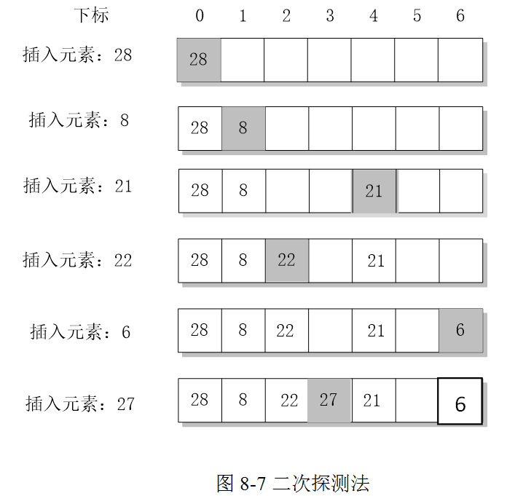
【例8.4】对一组记录元素的关键字集合{28，8，21，22，6，27}，哈希函数为Hash(key)=key%7。利用二次探测法处理冲突，d_{i}=i²，将关键字依次映射到哈希表中。

Slide 59
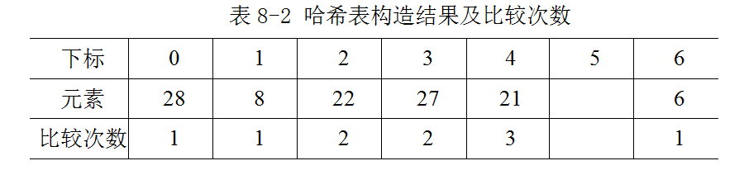
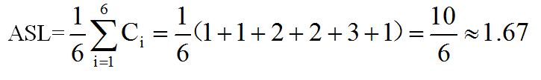
采用二次探测法处理冲突时的平均搜索长度为：
注意：二次探查法虽然部分解决了“堆积”的问题，但是二次探测的缺点是不能保证探测到整个哈希表的所有位置。

Slide 60
假设关键字序列： {63,87,59,43,57,11,78,21,35}
单向二次探测再散列，创建哈希表
0 1 2 3 4 5 6 7 8
63 | 78 | 11 | 57 | 21 | 59 | 87 | 43 | 35
ASL=(1+3+1+1+2+1+1+1+1)/9=12/9

Slide 61
//单向二次探测再散列，建立哈希表
template <class keytype,class Itemtype>
bool recordList<keytype,Itemtype>::set_hash4(keytype *pa,int n)
//n个数据元素存放在一维数组中，pa指向数组的首地址
{ int addr,new_addr,di,j,temp;
for(int i=0;i<MaxSize;i++) //先将哈希表中元素置-1
{ R[i].key=-1; R[i].otherinfo=i; }
for(int i=0;i<n;i++)
{ addr = pa[i] % MaxSize; //计算哈希地址
new_addr = addr; //又假设为新地址
j=1;
temp=new_addr;
while(R[new_addr].key!=-1) //循环搜索表中空闲单元
{ di=j*j;
new_addr = (addr+di) % MaxSize; //计算新地址
if (new_addr == temp) return false; //查找完所有位置后表示无法插入
j++; }
R[new_addr].otherinfo = new_addr;
R[new_addr].key = pa[i];
CurrentSize++;
}
return true;
}
Notes:
template <class keytype,class Itemtype>
bool recordList<keytype,Itemtype>::set_hash4(keytype *pa,int n)
//n个数据元素存放在一维数组中，pa指向数组的首地址
{
int addr,new_addr,di,j,temp;
for(int i=0;i<MaxSize;i++) //先将哈希表中元素置-1
{
R[i].key=-1;
R[i].otherinfo=i;
}
for(int i=0;i<n;i++)
{
addr = pa[i] % MaxSize; //计算哈希地址
new_addr = addr; //又假设为新地址
j=1;
temp=new_addr;
while(R[new_addr].key!=-1) //循环搜索表中空闲单元
{
di=j*j;
new_addr = (addr+di) % MaxSize; //地址冲突，计算新地址
if (new_addr == temp) return false; //查找完所有位置后表示无法插入
j++;
}
R[new_addr].otherinfo = new_addr;
R[new_addr].key = pa[i];
CurrentSize++;
}
return true;
}

Slide 62
//哈希查找函数，单向二次探测再散列
template <class keytype,class Itemtype>
int recordList<keytype,Itemtype>::hash_find4(keytype x)
{ int addr,new_addr,di,j,temp;
keytype data_key=x;
addr=data_key%MaxSize; //计算哈希地址
new_addr=addr; j=1;
temp=new_addr;
while ((R[new_addr].key!=x)&&(R[new_addr].key!=-1))
//当表中元素不等于x，并且不等于-1，则计算出新地址再比较
{ di=j*j;
new_addr=(addr+di)%MaxSize;
//查找不成功，返回-1值
if (new_addr == temp) return -1;
j++; }
if(R[new_addr].key==x)
return new_addr; //查找成功，返回表中位置
else
return -1; //查找不成功，返回-1值
}
Notes:
template <class keytype,class Itemtype>
int recordList<keytype,Itemtype>::hash_find4(keytype x)
{
int addr,new_addr,di,j,temp;
keytype data_key=x;
addr=data_key%MaxSize; //计算哈希地址
new_addr=addr;
j=1;
temp=new_addr;
while ((R[new_addr].key!=x)&&(R[new_addr].key!=-1))
//当表中元素不等于x，并且不等于-1，则计算出新地址再比较
{
di=j*j;
new_addr=(addr+di)%MaxSize;
if (new_addr == temp) return -1; //查找不成功，返回-1值
j++;
}
if(R[new_addr].key==x)
return new_addr; //查找成功，返回表中位置
else
return -1; //查找不成功，返回-1值
}

Slide 63
假设关键字序列： {63,87,59,43,57,11,78,21,35}
双向二次探测再散列，创建哈希表
0 1 2 3 4 5 6 7 8
63 | 78 | 11 | 57 | 21 | 59 | 87 | 43 | 35
ASL=(1+4+1+1+2+1+1+1+1)/9=13/9

Slide 64
//双向二次探测再散列，建立哈希表
template <class keytype,class Itemtype>
bool recordList<keytype,Itemtype>::set_hash5(keytype *pa,int n)
//n个数据元素存放在一维数组中，pa指向数组的首地址
{ int addr,new_addr,di,j,temp; bool flag;
for(int i=0;i<MaxSize;i++) //先将哈希表中元素置-1和索引下标
{ R[i].key=-1; R[i].otherinfo=i; }
for(int i=0;i<n;i++)
{ addr = pa[i] % MaxSize; //计算哈希地址
new_addr = addr; //又假设为新地址
flag=true; //flag为标志位
j = 1;
temp=new_addr;
while(R[new_addr].key!=-1) //循环搜索表中空闲单元
{ if (flag) di=j*j; else
{ di=MaxSize-((j*j)%MaxSize); j++; }
new_addr = (addr+di) % MaxSize; //计算新地址
if (new_addr == temp) return false; //查找完所有位置后表示无法插入
flag=!flag; }
R[new_addr].otherinfo = new_addr;
R[new_addr].key = pa[i];
CurrentSize++; }
return true;}
Notes:
template <class keytype,class Itemtype>
bool recordList<keytype,Itemtype>::set_hash5(keytype *pa,int n)
//n个数据元素存放在一维数组中，pa指向数组的首地址
{
int addr,new_addr,di,j,temp;
bool flag;
for(int i=0;i<MaxSize;i++) //先将哈希表中元素置-1和索引下标
{
R[i].key=-1;
R[i].otherinfo=i;
}
for(int i=0;i<n;i++)
{
addr = pa[i] % MaxSize; //计算哈希地址
new_addr = addr; //又假设为新地址
flag=true; //flag为标志位
j = 1;
temp=new_addr;
while(R[new_addr].key!=-1) //循环搜索表中空闲单元
{
if (flag)
di=j*j;
else
{
di=MaxSize-((j*j)%MaxSize);
j++;
}
new_addr = (addr+di) % MaxSize; //地址冲突，计算新地址
if (new_addr == temp) return false; //查找完所有位置后表示无法插入
flag=!flag;
}
R[new_addr].otherinfo = new_addr;
R[new_addr].key = pa[i];
CurrentSize++;
}
return true;
}

Slide 65
//哈希查找函数，双向二次探测再散列
template <class keytype,class Itemtype>
int recordList<keytype,Itemtype>::hash_find5(keytype x)
{ int addr,new_addr,di,j,temp; bool flag;
addr=x%MaxSize; //计算哈希地址
new_addr=addr;
flag=true;
j=1; //分量从1开始
temp=new_addr;
while ((R[new_addr].key!=x)&&(R[new_addr].key!=-1))
//当表中元素不等于x，并且不等于-1，则计算出新地址再比较
{ if (flag)
di=j*j;
else
{ di=CurrentSize-((j*j)%MaxSize);
j++; }
new_addr=(addr+di)%MaxSize;
if (new_addr == temp) return -1; //查找不成功，返回-1值
flag=!flag; }
if(R[new_addr].key==x)
return new_addr; //查找成功，返回表中位置
else
return -1; //查找不成功，返回-1值
}

Slide 66
（3）随机探测法（也叫伪随机探测法）
解决线性探测法造成的堆积问题的原则是让哈希表中的每一空位接收下一记录的概率尽可能相等。
解决方法之一是采用伪随机探测法来解决冲突。此方法产生的再探测地址是从哈希表中随机选取的。
随机探查方法的定义如下：
h₀ = Hash(key)
h_{i} = ( h₀ + d_{i} ) % m，
其中：i=1，2，…，k；
d_{i}为一组伪随机数序列(伪随机序列函数)。

Slide 67
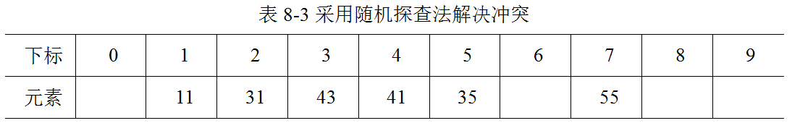
【例8.5】给定一组记录元素的关键字集合{11，31，35，41，43，55}，用随机探查法来解决冲突.

Slide 68
3．哈希表元素删除
哈希表是一个动态结构的查找表。既可以通过哈希函数和冲突解决方案来实现记录元素的插入，可以进行记录元素的删除。
如果删除元素是具有冲突的元素，则这个元素被删除后就会破坏查找轨迹，
解决方法：伪删除！
伪删除是在删除一个元素时要在该位置设一个“墓碑标志”；
在查找时跳过“墓碑标志”位置，即利用这个标志来查找与其冲突的元素存放位置，从而不会产生信息中断的情况。
在插入时可利用“墓碑标志”位置来存放待插入的元素。

Slide 69
8.3.4 哈希表的分析
在查找过程中，关键字的比较次数取决于产生冲突的多少。产生的冲突少，查找效率就高；否则，查找效率就低。所以，影响产生冲突多/少的因素也就是影响查找效率的因素。
影响产生冲突多少有以下3个因素：
哈希函数是否均匀；
解决冲突的方法是否合适；
哈希表的装填因子。装填因子α=n/m，其中n为关键字个数，m为哈希表的表长。

Slide 70
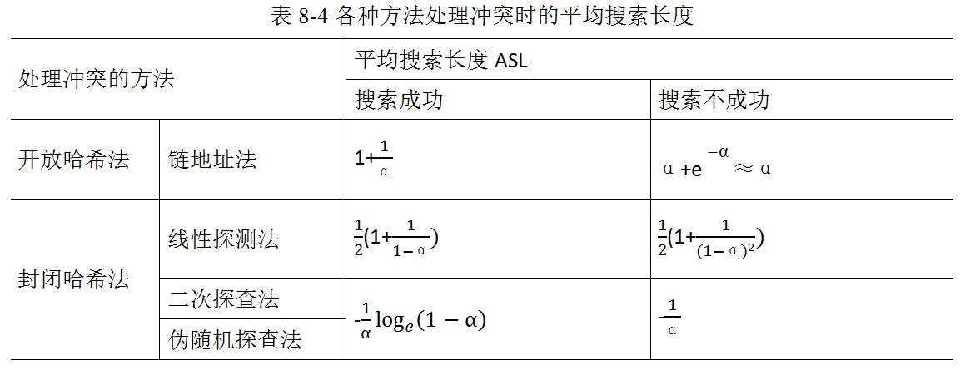
实际上，哈希表的平均查找长度是装填因子α的函数，只是不同处理冲突的方法有不同的函数。用不同的方法处理冲突时哈希表的平均搜索长度如表8-4所示。
一般情况下，哈希表的装填因子α表明了哈希表中的装满程度。α越大，说明哈希表越满，在插入新元素时发生冲突的可能性就越大。
希望哈希表有一定的空余量，一般装填因子小于0.8。

Slide 71
8.4 线性索引
索引结构通常由数据表和索引表两部分组成
数据表用于存储数据元素信息
索引表用来记录关键字与记录存储地址之间的对照表。索引表中的每个元素称为索引项，索引项的一般形式为<关键字，指针>，其中指针指向数据表中的包含该关键字的完整记录。
记录的存储可以是无序的，但索引项是有序的。
以索引结构组织的查找表称为索引查找表。

Slide 72
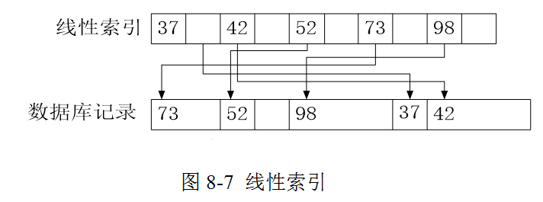
1.线性索引（linear index）
线性索引的索引文件被组织成一组简单的<关键字，指针>对的序列。在索引文件中，按照关键字的顺序进行排序，指针指向存储在磁盘上的文件记录的起始位置或者主索引中关键字的起始位置。可用顺序查找或折半查找实现记录的定位。

Slide 73
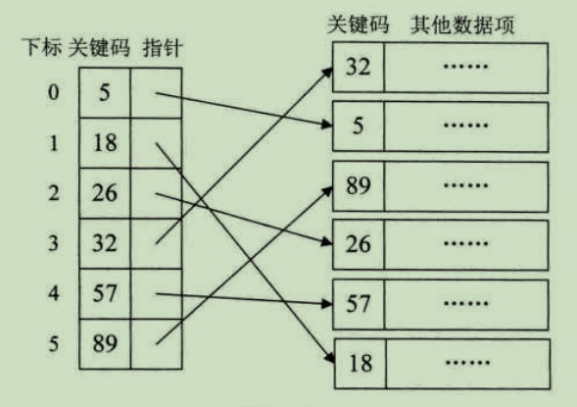
线性索引（又称稠密索引）示例图

Slide 74
线性索引的优点:
索引文件中记录是定长的，而且是按关键字有序，所以可以利用折半查找法来进行快速查找，从而提高检索效率。
线性索引的缺点:
假如存在大量的数据记录，那么可能由于索引文件太大而不能存储到内存当中。这样在检索过程中，需要多次访问磁盘，降低检索效率。
注：可以通过建立二级索引来改善该问题（如下文）。

Slide 75
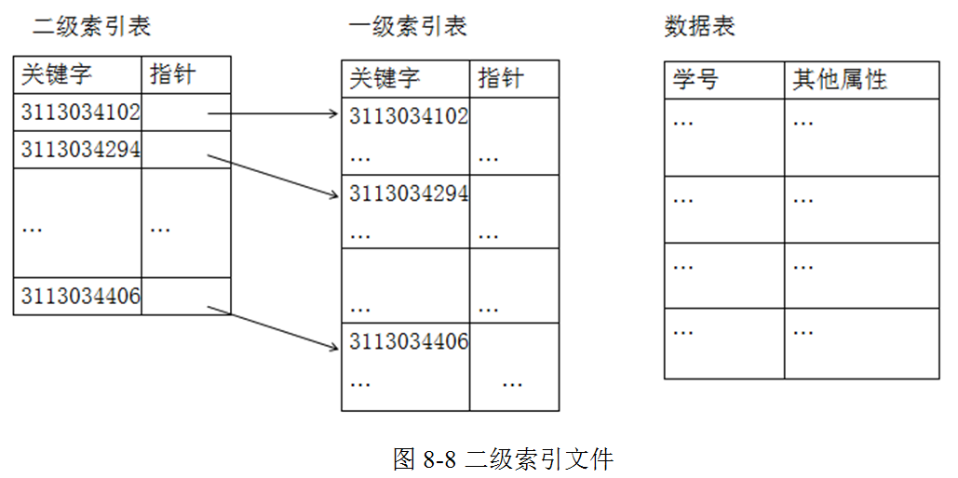
二级线性索引文件中同样是<关键字，指针>序列，二级索引表中的每条记录都对应于一个一级索引表的磁盘块，二级索引表中的关键字值与对应的一级索引表的磁盘块中第一条记录的关键字值相同，而且指针指向相应一级索引表的磁盘块的起始位置。

Slide 76
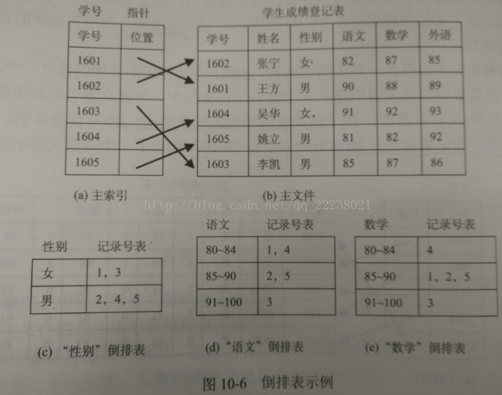

Slide 77
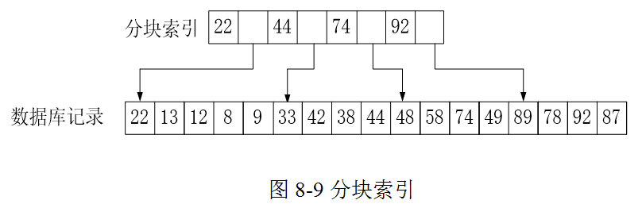
2. 分块索引
分块索引是指块间有序，即数据块之间按每个数据块中的最大（最小）关键字有序。索引表中存储块中的最大值或最小值。要求后一块的关键字大于（或小于）前一块的关键字。
分块索引是顺序存储的，索引表为n/s，块内搜索s。n为总的记录数，s 为块内元素数，则复杂度为O(n/s+s)。

Slide 78
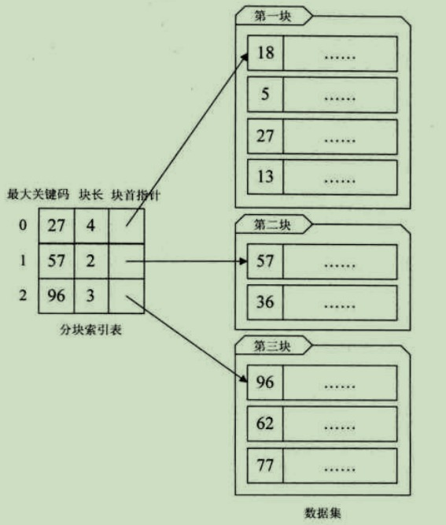

Slide 79
8.5 树形索引
线性索引的弊端：
线性索引的存储结构是顺序表，可以采用二分查找，查找效率较高O(log₂n) ，但在插入和删除上就要浪费大量的时间，这点对于数据量大的情况下尤为明显。
所以在实用编程中，例如MySQL的引擎几乎没有使用线性索引。MySQL的主流存储引擎都使用B-/B+树索引，作为二叉树的变种，我们先简单介绍一下使用二叉搜索树构建的索引。

Slide 80
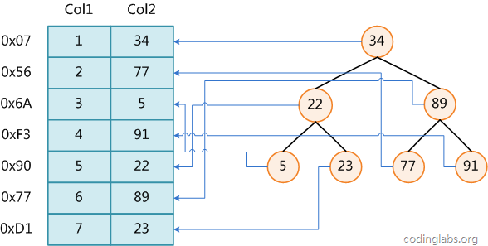
硬盘上的数据文件 内存中的树索引
树形索引通过构建一个树形结构来组织数据，使得数据的查找、插入和删除操作可以在对数时间内完成。
但直接使用AVL树也不行，由于平衡二叉查找树每个节点只能容纳一个数据，导致树的高度很高，逻辑上挨着的节点数据可能离的很远。
要求树结构在形状上更“胖”、更加“扁平”，即：每个节点能容纳更多的数据，这样就能降低树的高度，同时让逻辑上相邻的数据都能尽量的存储在物理上也相邻的硬盘空间上，减少磁盘读写。

Slide 81
8.5 树形索引
B树是目前使用最为广泛的索引方法，B树结构更新之后仍能自动保持平衡，且适于按块存储。
为了更好地理解B树构造过程，此处先介绍一种叫2-3树的结构。实际上，2-3树是B树的特殊情况，也就是3阶B树。
Notes:
线性索引在插入和删除上就要浪费大量的时间，这点对于数据量大的情况下尤为明显。所以MySQL的引擎几乎没有使用线性索引。MySQL的主流存储引擎都使用B-/B+树索引，作为二叉树的变种，我们先简单介绍一下使用二叉搜索树构建的索引。
二叉树在保留了二分搜索的前提下，使插入和删除上可以直接修改指针实现，极大提高插入和删除的效率。但是由于二叉树的形状不确定性导致极端查询时间复杂度和平均查询时间复杂度相差很大。例如如果插入数据时本身就是从小到大插入的，那么在构建索引时就会构建出一条极右斜树，他虽然是二叉搜索树，但是这时候对索引的搜索效率等于遍历效率，即O(n)，而对于上图情况却最多只需要查找两次。所以就有了平衡二叉树(AVL tree)和红黑树(Red–black tree)
平衡二叉树上所有结点的平衡因子（balance factor）值只能是-1、0、1，保证了查找时的效率问题，但是同样的由于频繁调整树的节点，插入和删除效率下降。而红黑树并不追求“完全平衡”——它只要求部分地达到平衡要求，降低了对旋转的要求，从而提高了性能。
红黑树能够以O(log2 n) 的时间复杂度进行搜索、插入、删除操作。此外，由于它的设计，任何不平衡都会在三次旋转之内解决。当然，还有一些更好的，但实现起来更复杂的数据结构，能够做到一步旋转之内达到平衡，但红黑树能够给我们一个比较“便宜”的解决方案。红黑树的算法时间复杂度和AVL相同，但统计性能比AVL树更高。
树形索引‌是一种在数据库中用于加速数据检索的数据结构，通过建立值与物理位置的映射，减少磁盘I/O次数，类似于书籍的目录。其核心目标在于加速数据检索，提高查询效率‌
树形索引通过构建一个树形结构来组织数据，使得数据的查找、插入和删除操作可以在对数时间内完成。常见的树形索引包括 B树索引 、 B+树索引 、 哈希索引 、 全文索引 和 位图索引
因此对应的数据结构应该尽量的满足“局部性原理”：“当一个数据被用到时，其附近的数据也通常会马上被使用”
由于平衡二叉查找树每个节点只能容纳一个数据，导致树的高度很高，逻辑上挨着的节点数据可能离的很远。如果是在内存中操作数据的话，这样问题并不大。考虑在磁盘中存储数据的情况
对比起一个节点只能存储一个数据的BST类数据结构来，要求这种数据结构在形状上更“胖”、更加“扁平”，即：每个节点能容纳更多的数据，这样就能降低树的高度，同时让逻辑上相邻的数据都能尽量的存储在物理上也相邻的硬盘空间上，减少磁盘读写。

Slide 82

8.5.1 2-3树
2-3树的定义：
1) 每个结点上的子树个数可以是2-3个。每个结点包含一个或两个关键字的值；
2) 每个内结点或有一个关键字两个子树，或有两个关键字三个子树；
3) 所有的叶子结点在2-3树的同一层出现。即高度是一样的
4) 若结点包含一个关键字，则左子树的结点小于父结点，右子树的的结点大于父结点
5) 若结点包含两个关键字，则满足：
1）左边孩子中的结点值小于父结点中第一个关键字的值；
2）中间孩子中的结点值大于父结点中第一个关键字的值，
且小于第二个关键字的值；
3）右边孩子中的结点值大于父结点中第二个关键字的值。

Slide 83
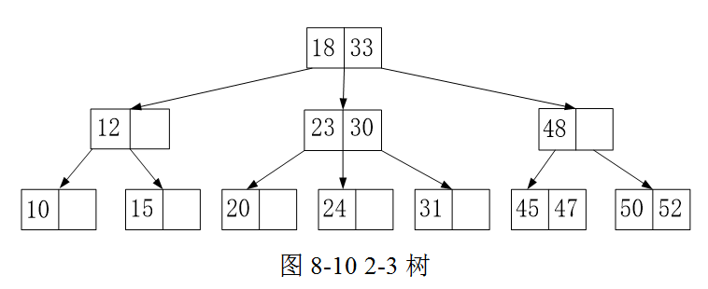
2-3树更新代价更小。具有N个关键字的2-3树的高度比相应的二叉查找树的高度要低很多。

Slide 84
2-3树结点的构成示意图
 | key1 |  | key2
左指针
中指针
右指针

Slide 85
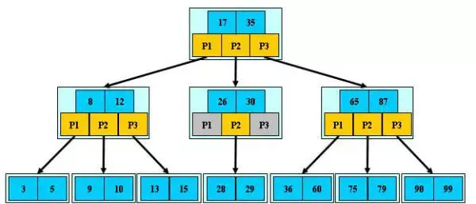

Slide 86
2-3树的查找过程：
从根结点开始，按照2-3树定义中关键字关系，逐级向下确定待查找关键字。类似于二叉查找树，要么中途比较相等找到成功，要么直到叶子层失败。
在图8-10中查找15时，先比较18不等且小于，则走左子树；再跟12比较不等且大于，则走中子树；跟15比较相等查找成功。
又比如查找45，在根结点分别与18和33不等且大于，则走右子树；再跟48比较不等且小于，则走左子树；再跟45比较相等成功。

Slide 87
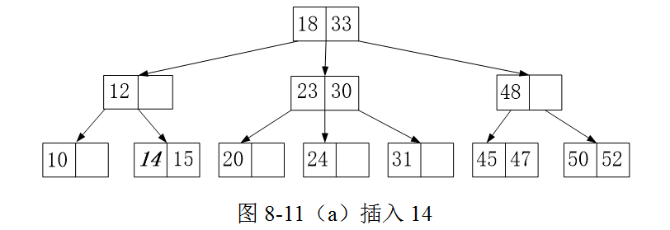
2-3树的插入的三种情况：
（1）叶子结点中有空位置，直接插入待插结点。在图8-10中插入14时，由于14的插入位置处有一个空位置，所以直接插入14。如图8-11（a）所示。

Slide 88
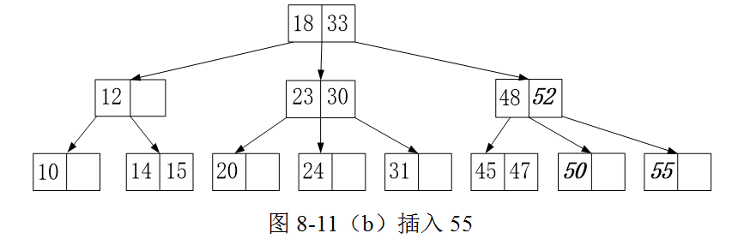
（2）叶子结点中已满，此时需要将叶子结点中的中间元素提升到父结点中，并且叶子结点分裂为两个结点。如果此时父结点中有空位置，则直接插入待插元素，否则继续分裂。在图8-11(a)中插入55。

Slide 89
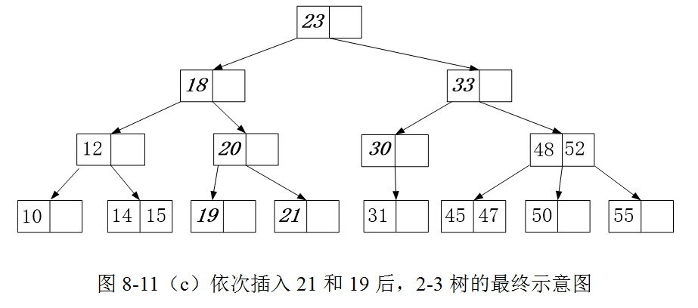
（3）根结点分列导致树高度增加。假如在叶子结点插入一个元素后，使得上面的结点不断地分裂，最后使得根结点也被分裂，此时2-3树的高度加1。在图8-10中插入21和19后，形成图8-11(c)。

Slide 91
8.5.2 B树(又称B_树)
2-3树是B树的一种特殊情况。
B树是一种平衡的多路搜索树，它在文件系统中非常有用。
B树的定义如下：
一棵m阶B₋树，或者是空树，或者是满足下列性质的树：
（1）树中每个结点至多有m棵子树，即每个结点中至多含有m-1个关键字；
（2）如果根结点不是叶子结点，则根结点至少含有两棵子树；
（3）除根结点和叶子结点之外的所有非终端结点，每个结点至少有⌈m/2⌉棵子树，有⌈m/2⌉ -1个关键字；

Slide 92
（4）所有的非终结点中包含下列信息数据：
（n,P₀,K₁,P₁,K₂,P₂,...,K_{n},P_{n})
其中：K_{i}(i=1,...,n)为关键字，并且K_{i}<K_{i+1}(i=1,...,n-1)；P_{i}(i=0,...,n)为指向子树根结点的指针，且指针P_{i-1}所指子树中所有结点的关键字均小于K_{i}(i=1,...n)，P_{n}所指子树中所有结点的关键字均大于K_{n}，n(⌈m/2⌉-1≤n≤m-1)为关键字的个数（或n+1为子树的个数）；
（5）所有的叶子结点都出现在同一层次上，并且不带信息（可以看作是外部结点或查找失败的结点，实际上这些结点不存在，指向这些结点的指针为空）。

Slide 93
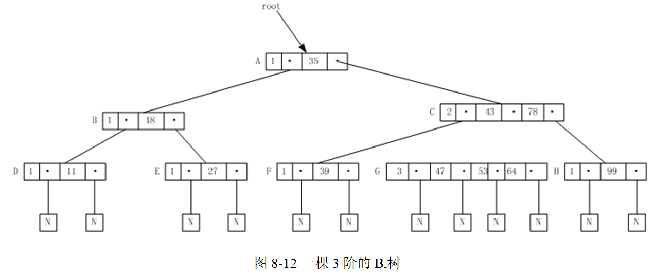
在B₋树中，每个结点内的关键字从小到大有序排列。
如图8-12是一棵4阶的B₋树，所有终端结点都在同一层上。该B₋树的每个结点（除根和终端结点之外）的孩子结点的个数在⌈4/2⌉和4之间，因此每个非终端结点可以包含1或2或3个关键字；根结点包含一个关键字、有两个孩子结点；在每个结点内的关键字都是按由小到大的顺序排列的。

Slide 94
算法8.9：B₋树的抽象数据类型
ADT MBBTree{
Data； //Data是具有相同特性的数据元素的集合
Opreation:
MB_Tree(); //构造函数
int SearchMBTree(KeyType K); //查找
bool InsertMBTree(KeyType K, int addr); //插入
bool DeleteMBTree(KeyType K); //删除
int DepthMBTree(); //求深度
int CountMBTree(); //统计所有结点数
｝//ADT MBTree

Slide 95
用链式存储结构来存储B树，其结点和类声明如下所示：
struct MBNode{
int keynum; //关键字个数域
MBNode *parent; //指向父结点的指针域
KeyType key[n+1]; //保存n个关键字的域，下标0位置未用
MBNode *ptr[n+1]; //保存n+1个指向子树的指针域
int recptr[n+1]; //保存每个关键字对应记录的存储位置
};

Slide 96
class MBTree{
private:
MBNode *MT;
public:
MBTree() { MT=NULL; }
int SearchMBTree(KeyType K); //查找关键字为K的对应记录的存储位置
bool InsertMBTree(KeyType K,int num); //插入索引项（K,num,NULL)
bool DeleteMBTree(KeyType K); //删除关键字为K的记录
int DepthMBTree(MBNode *T); //求深度
int DepthMBTree();
int CountMBTree(MBNode *T); //统计所有结点数
int CountMBTree();
void PrintMBTree(MBNode *T);
void PrintMBTree();
};

Slide 97
B树的查找、插入、删除算法可以借鉴2-3树相应的算法，后面的实现算法不一一探讨，感兴趣的同学，可以自学。

Slide 98
1．B树的查找分析
B树的查找过程是一个在结点内查找和顺着某一条路径向下一层查找交替进行的过程。
B树的查找时间复杂度与B树的阶数m和B树的高度h有关。在B树上进行查找时，查找成功所需的时间取决于关键字所在的层次，查找不成功所需的时间取决于树的高度。
在含有N个关键字的B树上进行查找时，从根结点到关键字所在结点的路径上涉及的结点数不超过log_{⌈m/2⌉}((N+1)/2)+1。

Slide 99
算法8.10：B树的查找算法
int MBTree::SearchMBTree(KeyType K){
//从树根指针为MT的B树上查找关键字为K的对应记录的存储位置
int i;
MBNode *p=MT;
while(p != NULL){ //从树根结点起依次向下一层查找
i=1; //用i表示待比较的关键字序号，初值为1
while(K > p->key[i]) i++; //用K顺序同结点内关键字进行比较
if (K == p->key[i])
return p->recptr[i]; //查找成功返回记录的存储位置
else p=p->ptr[i-1]; //继续向子树查找
}
return -1; //查找失败返回-1
}

Slide 100

2． B树的插入
B树的生成也是从空树开始，逐个插入关键字而得。但是由于m阶B树结点中的关键字个数必须≥⌈m/2⌉-1，因此，每次插入一个关键字不是在树中添加一个叶子结点，而是首先在最低层的某个非终结点中添加一个关键字，如果该结点的关键字个数不超过m-1，则插入成功，否则需要产生结点的“分裂”。

Slide 101
向B树中插入关键字的过程分两步完成：
（1）利用前述的B树的查找算法查找关键字的插入位置。若找到，则说明该关键字已经存在，直接返回。否则查找操作必失败于某个最底层的非终结点上。
（2）判断该结点是否还有空位置。即判断该结点的关键字总数是否满足n≤m-1。如果满足，则说明该结点还有空位置，直接把关键字k插入到该结点的合适位置上。若不满足，说明该结点已没有空位置，需要将结点分裂成两个。

Slide 102

分裂的方法：
生成一个新结点。
把原结点上的关键字和插入的关键字k排序后，从中间位置把关键字序列（不包含中间位置的关键字）分成两部分。
左部分所含关键字放在旧结点中，右部分所含关键字放在新结点中，中间位置的关键字连同新结点的存储位置插入到双亲结点中。
也就是说设结点p中已经有m-1个关键字，当再插入一个关键字后结点中的状态为：
其中K_{i}<K_{i+1},1≤i<m。

Slide 103
除K_{⌈m/2⌉}结点之外，把p结点分为左右两部分，左边的部分包含信息为(⌈m/2⌉-1,P₀,K₁,P₁, …,K_{⌈m/2⌉-1},P_{⌈m/2⌉-1})，留在原p结点中；右边的部分包含信息为(m-⌈m/2⌉,P_{⌈m/2⌉},K_{⌈m/2⌉+1},P_{⌈m/2⌉+1},…,K_{m},P_{m})，存储到一个新建结点中，用指针q指向它；
位于中间的关键字K_{⌈m/2⌉}与指向新结点的指针q生成一个新二元组（K_{⌈m/2⌉}，q）按顺序插入到双亲结点当中。
如果双亲结点的关键字个数也超过m-1，则要再分裂，再往上插。直至这个过程传到根结点为止。

Slide 104
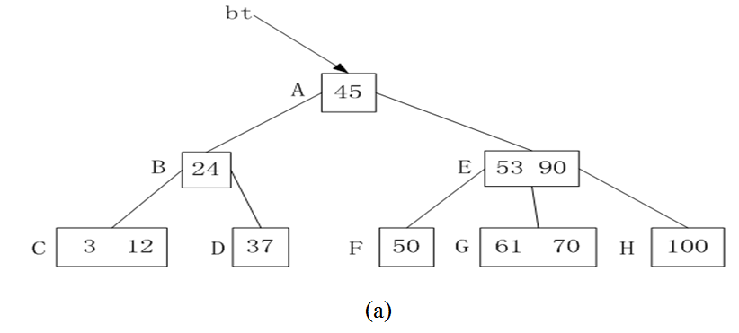
图8-13(a)所示为3阶的B树（图中略去叶子结点），假设需要依次插入关键字30，26，85和7。
（a）一棵3阶B树

Slide 105
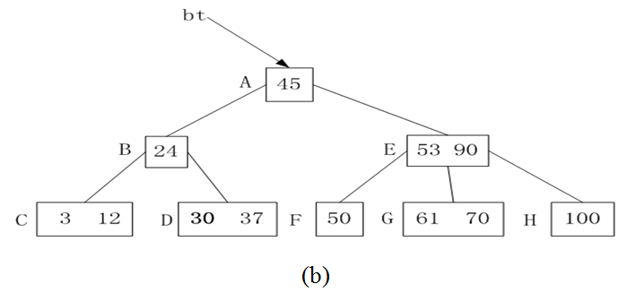
插入30之后

Slide 106
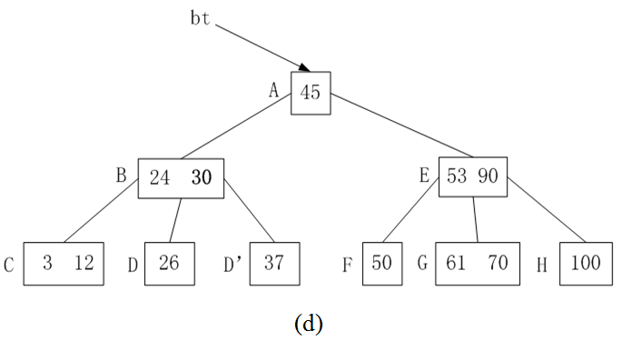
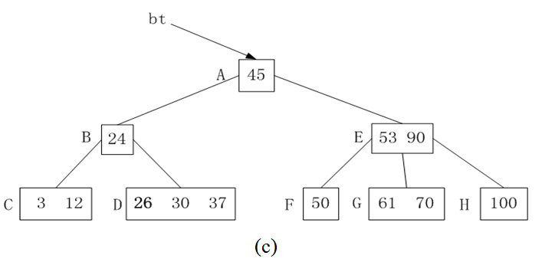
（c）-（d）插入26之后

Slide 107
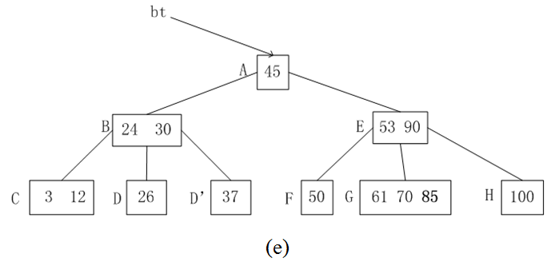
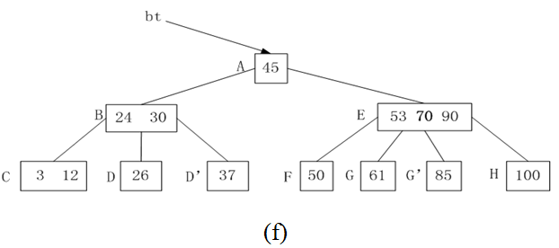
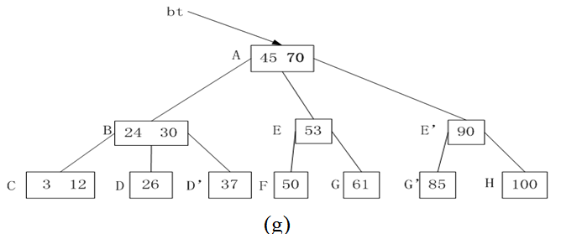
（e）-（g）插入85之后

Slide 108
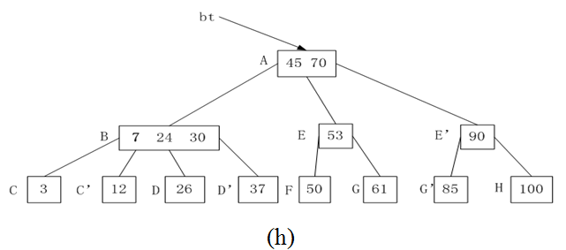
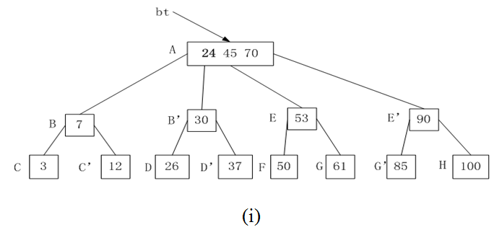
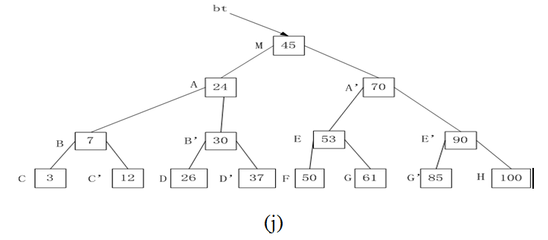
（h）-（j）插入7之后

Slide 109
算法8.11：B树的插入算法
bool MBTree :: InsertMBTree(KeyType k, int num) {
//插入索引项（k, num, NULL)---关键字、记录地址、双亲指针
//当B树为空时的处理情况
if(MT==NULL){
MT=new MBNode;
MT->keynum=1;
MT->parent=NULL;
MT->key[1]=k;
MT->key[2]=MaxKey;
MT->recptr[1]=num;
MT->ptr[0]=MT->ptr[1]=NULL;
return true;
}

Slide 110
//从B树上查找插入位置
int i;
MBNode *xp=MT, *p=NULL; //xp和p分别指向当前结点和父结点
while(xp != NULL) {
i=1;
while( K > xp->key[i] ) i++;
if(K == xp->key[i]) //关键字已经存在，插入失败
return false;
else {
p=xp;
xp=xp->ptr[i-1]; //下移一层查找
}
}

Slide 111
//向非空的B树中插入索引项（K, num, ap)
MBNode *ap = NUll; //ap的初值为空
while(1){
int j, c; //从最后到插入位置的所有索引项均后移一个位置
for(j=p->keynum; j>=i; j--) {
p->key[j+1] = p->key[j];
p->recptr[j+1] = p->recptr[j];
p->ptr[j+1] = p->ptr[j];
}
//把一个插入索引项（K,num,ap）放入p结点的i下标位置
p->key[i]=k; p->recptr[i]=num; p->ptr[i]=ap;
//使p结点的关键字个数增1
p-> keynum ++;

Slide 112
//若插入后结点中关键字个数不超过所允许的最大值，则插入完成
if(p->keynum<=m-1) {
p->key[p->keynum+1] = MaxKey;
return true;
}
//计算出m/2的向上取整值
c = (m%2 ? (m+1)/2 : m/2);
//建立新分裂的结点，该结点含有m-c个索引项
ap=new MBNode;
ap->keynum=m-c;
ap->parent=p->parent;
for(j=1; j<=ap->keynum; j++){ //复制关键字和记录位置
ap->key[j] = p->key[j+c];
ap->recptr[j] = p->recptr[j+c];
}

Slide 113
for(j=0; j<=ap->keynum; j++) { //复制指针
ap->ptr[j]=p-ptr[j+c];
if(ap->ptr[j] != NULL) ap->ptr[j]->parent=ap;
}
ap->key[m-c+1]=MaxKey; //最大值放入所有关键字之后
//修改p结点中的关键字个数
p->keynum=c-1;
//建立新的待向双亲结点插入的索引项（K,num,ap)
K = p->key[c];
num=p->recptr[c];
//在p结点的所有关键字最后放入最大关键字
p->key[c]=MaxKey;

Slide 114
//建立新的树根结点
if(p->parent==NULL)
{
MT=new MBNode;
MT->keynum = 1; MT->parent = NULL;
MT->key[1] = K; MT->key[2] = MaxKey;
MT->recptr[1] = num;
MT->ptr[0] = p; MT->ptr[1] = ap;
p->parent=ap->parent = MT;
return true;
}
//求出新的索引项（K, num, ap)在双亲结点的插入位置
p=p->parent;
i=1;
while(K>p->key[i]) i++;
}
}

Slide 115

3． B树的删除
在B树上删除一个关键字，则首先应该利用前述的B树的查找算法找出该关键字所在的结点，并从中删除之。
若该结点为最下层的非终结点，且该结点内的关键字个数不少于⌈m/2⌉，则删除完成，否则需要进行“合并”结点的操作。
假如所删关键字为非底层结点中的K_{i}，则可以将A_{i}所指子树中的最小关键字Y替代K_{i}，然后在相应的结点中删去Y。

Slide 116
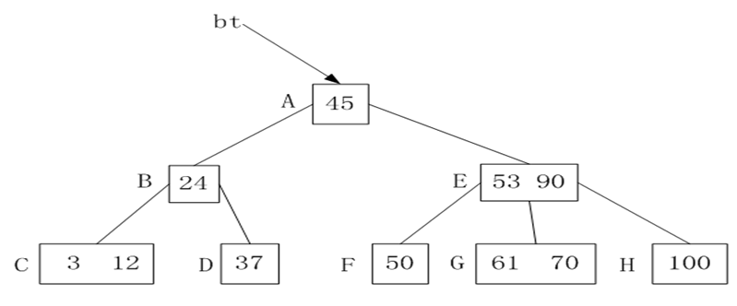
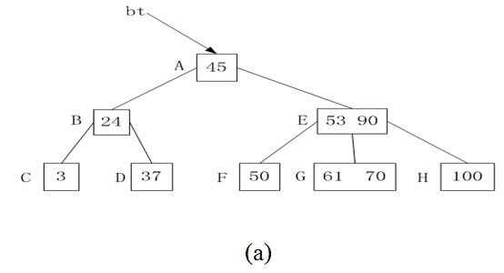
讨论删除最下层非终端结点中关键字的情形。
有下列三种可能：
（1）被删除关键字所在结点中的关键字数目不小于⌈m/2⌉，则只需从该结点中删去该关键字K_{i}和相应指针A_{i}，树的其它部分不变。
例如，从左图B树中删去关键字12，删除后的B树如图（a）所示。
删去关键字12

Slide 117
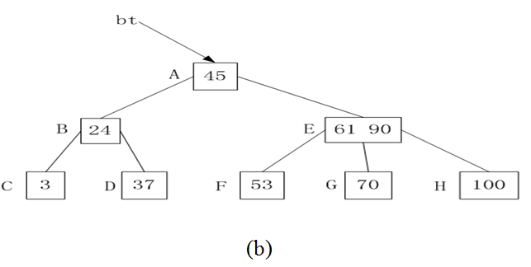
（2）被删除关键字所在结点中的关键字数目等于⌈m/2⌉-1，而与该结点相邻的右兄弟（或左兄弟）结点中的关键字数目大于⌈m/2⌉-1，则需将其兄弟结点中的最小（或最大）的关键字上移至双亲结点中，而将双亲结点中小于（或大于）且紧靠该上移关键字的关键字下移至被删关键字所在结点中。
例如，在图(a)中删除50之后，得到图(b)。
删除50

Slide 118
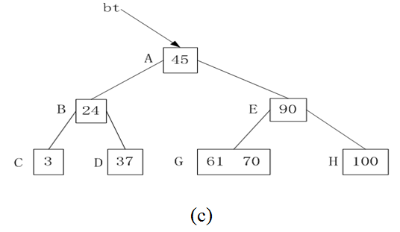
（3）被删除关键字所在结点和其相邻的兄弟结点中的关键字数目均等于⌈m/2⌉-1。假设该结点有右兄弟，且其右兄弟结点地址由双亲结点中的关键字A_{i}所指，则在删去关键字之后，它所在结点中剩余的关键字和指针，加上双亲结点中的关键字K_{i}一起，合并到A_{i}所指兄弟结点中（若没有右兄弟，则合并至左兄弟）。例如，图(b)B树中删去53之后，得到结果图(c)。
删除53

Slide 119
在图(c)B树中删去关键字37之后，双亲B结点中剩余信息（“指针C”）应和其双亲*A结点中关键字45一起合并至右兄弟结点*E中。从而导致跟被合并，树的高度降低。
bt
删除37
45 90
E
3 24
61 70
100
C
G
H

Slide 120
8.5.3 B⁺树
一棵m阶B⁺树可以定义如下：
（1）每个结点至多有m个子结点。
（2）每个结点（除根结点外）至少有⌈m/2⌉个子结点。
（3）根结点至少有两个子结点（空树或独根的情况除外）。
（4）所有的终端结点在同一层，可以有⌈m/2⌉~m个关键字，终端结点包含全部关键字以及相应的记录信息，终端结点之间可以用双链表顺序链接。
（5）有k个子结点的结点（分支结点）必有k个关键字。

Slide 121
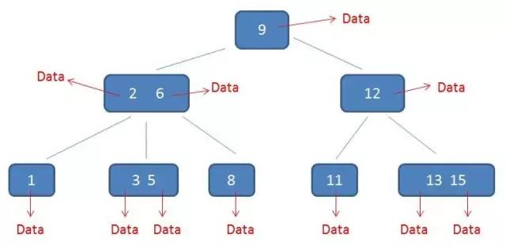
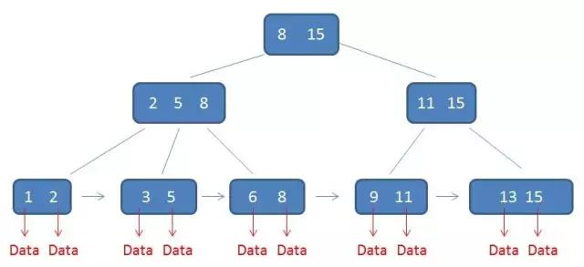

Slide 122
B树（即B-树）与B+树的主要区别在于数据结构差异
‌1、节点数据存储‌:
B树（B-树）的所有节点（包括内部节点和叶子节点）均存储数据记录。‌‌
B+树只在叶子节点存储完整数据，内部节点仅存储键值作为索引，不包含实际数据。‌‌
2、‌叶子节点结构‌:
B树的叶子节点独立存在，无链表连接，范围查询需遍历整树。‌‌
B+树的叶子节点通过双向链表连接，支持顺序遍历，范围查询效率显著提升。‌‌
3、‌查询路径与稳定性‌:
B树查询可能在内部节点终止，不同查询路径长度可能差异较大。‌‌
B+树查询必须到达叶子节点，路径长度一致且稳定。‌‌

Slide 123
一棵m阶的B⁺树和m阶的B树的差异在于：
（1）有n棵子树的结点中含有n个关键字；
（2）所有的叶子结点中包含了全部关键字的信息，及指向含这些关键字记录的指针，且叶子结点本身依关键字的大小自小到大顺序链接；
（3）所有的非终结点可以看成是索引部分，结点中仅含有其子树（根结点）中的最大（或最小）关键字。

Slide 124
在B⁺树上进行随机查找时，不管查找成功与否，每次查找都是走了一条从根到终端结点的路径。
B⁺树的插入仅在终端结点上进行，当结点中的关键字个数大于m时要分裂成两个结点，它们所含关键字的个数分别为⌈(m+1)/2⌉和⌊(m+1)/2⌋。并且，它们的双亲结点中应同时包含这两个结点中的最大关键字。
B⁺树的删除也仅在终端结点上进行，当终端结点中的最大关键字被删除时，其在非终结点中的值可以作为一个“分界关键字”存在。如果因删除而使得结点中的关键字个数少于⌈m/2⌉时，其和兄弟结点的合并过程也与B树类似。

Slide 125
本课程授课到此结束！
谢谢大家！

Slide 126
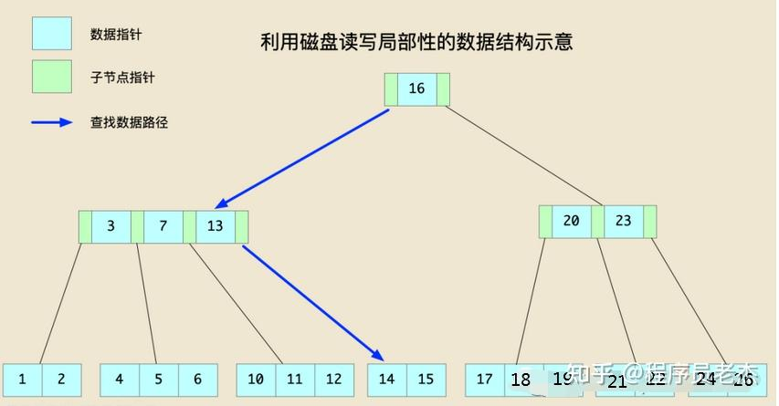
图中从根节点出发，查找数据14的过程中，经过的第二个节点中有键值[3,7,13]，这三个值在“逻辑”上是相邻的，如果它们在磁盘上的存储也能做到在“物理”上相邻，那么只需要一次读操作就能把这个节点的数据从磁盘上加载到内存中进行数据比较，这样整个查找过程就只需要两次磁盘读操作。

Slide 127
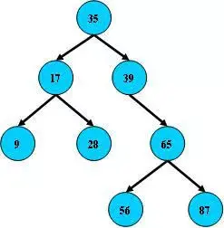
二叉搜索树：
1.所有非叶子结点至多拥有两个儿子（Left和Right）；
2.所有结点存储一个关键字；
3.非叶子结点的左指针指向小于其关键字的子树，右指针指向大于其关键字的子树；
Notes:
B树的搜索，从根结点开始，如果查询的关键字与结点的关键字相等，那么就命中；否则，如果查询关键字比结点关键字小，就进入左儿子；如果比结点关键字大，就进入右儿子；如果左儿子或右儿子的指针为空，则报告找不到相应的关键字；

Slide 128

如果B树的所有非叶子结点的左右子树的结点数目均保持差不多（平衡），那么B树的搜索性能逼近二分查找；但它比连续内存空间的二分查找的优点是，改变B树结构（插入与删除结点）不需要移动大段的内存数据，甚至通常是常数开销；

Slide 129

但B树在经过多次插入与删除后，有可能导致不同的结构：
右边也是一个B树，但它的搜索性能已经是线性的了；同样的关键字集合有可能导致不同的树结构索引；
实际使用的B树都是在原B树的基础上加上平衡算法，即“平衡二叉树“

Slide 130
B树的定义及性质
在每个节点上的键值，以递增顺序排列，即node.keys[i] <= node.keys[i+1]
在一个键值左边的子树，其键值大于该键值右边子树的所有键值，即node.keys[i] > max(node.child[i]的所有键值)；同时，在一个键值右边的子树，其键值的最小值都不小于该键值，即node.keys[i] <= min(node.child[i + 1]的所有键值)。具体情况可以在下面的图中进行说明
在内部节点中，指向子节点的指针数量总是存储数据节点的数量+1
所有叶子节点的高度一致
无论是内部节点还是叶子节点，其存储的键值数量在[t-1,2t-1]之间，如果数量不满足此条件，需要做重平衡操作
Notes:
在B树中，分为两种节点：
内部节点（internal node）：存储了数据以及指向其子节点的指针。
叶子节点（leaf node）：与内部节点不同的是，叶子节点只存储数据，并没有子节点。
一个数据，既可能存在内部节点上，也可能存在叶子节点上，这一点是与后面讲到的B+树最大的不同，后者只会将数据存储在叶子节点上。
创建B树时，需要输入一个degree参数（以下简写为t），该参数决定了每个节点上数据量的多少，即节点的“胖”、“瘦”程度，而节点的胖瘦程度又会影响整棵树的高度，因为越胖的节点树高度就会越矮。
为了维持B树的平衡性，需要满足以下的属性：

Slide 131

该图中的B树，t参数的值为2（需要特别说明的是，一棵树中每个存储数据的地方，应该既有键值（key）也有数据（value），本文中为了简单起见，存储的数据只有键值。）
Notes:
由于t=2，所有所有节点的键值数量在[1,3]之间。
所有叶子节点的高度相同。
以左边的内部节点为例，其第一个键值为3，即该节点的keys[0]=3，而该键值的左边子树的键值为[1,2]，都小于3，即keys[0]>max(child[0]的所有键值)；而其右边子树的键值为[4,5,6]，都不小于3，即keys[0]<=min(child[1]的所有键值)。

Slide 132

Notes:
这里设表一共有三列，假设我们以Col1为主键，则图8是一个MyISAM表的主索引（Primary key）示意。

Slide 133

Notes:
可以看出MyISAM的索引文件仅仅保存数据记录的地址。在MyISAM中，主索引和辅助索引（Secondary key）在结构上没有任何区别，只是主索引要求key是唯一的，而辅助索引的key可以重复。如果我们在Col2上建立一个辅助索引，如图：

Slide 134
B-树：一种多路搜索树（并不是二叉的）：
1.定义任意非叶子结点最多只有M个儿子；且M>2；
2.根结点的儿子数为[2, M]；
3.除根结点以外的非叶子结点的儿子数为[M/2, M]；
4.每个结点存放至少M/2-1（取上整）和至多M-1个关键字；（至少2个关键字）
5.非叶子结点的关键字个数=指向儿子的指针个数-1；
6.非叶子结点的关键字：K[1], K[2], …, K[M-1]；且K[i] < K[i+1]；
7.非叶子结点的指针：P[1], P[2], …, P[M]；其中P[1]指向关键字小于K[1]的子树，P[M]指向关键字大于K[M-1]的子树，其它P[i]指向关键字属于(K[i-1], K[i])的子树；
8.所有叶子结点位于同一层；

Slide 135

B+树是B-树的变体，也是一种多路搜索树：
1.其定义基本与B-树相同
2.非叶子结点的子树指针与关键字个数相同；
3.非叶子结点的子树指针P[i]，指向关键字值属于[K[i], K[i+1])的子树（B-树是开区间）；
5.为所有叶子结点增加一个链指针；
6.所有关键字都在叶子结点出现；

Slide 136
假设关键字序列：{32,18,68,42,55,71,22,38,21}
单向线性探测再散列，创建哈希表
0 1 2 3 4 5 6 7 8 9
38 | 71 | 32 | 42 | 22 | 55 | 21 | -1 | 18 | 68
ASL=(3+1+1+2+3+1+6+1+2)/9=20/9
双向线性探测再散列，创建哈希表
0 1 2 3 4 5 6 7 8 9
21 | 71 | 32 | 42 | 22 | 55 | -1 | 38 | 18 | 68
ASL=(3+1+1+2+4+1+3+1+2)/9=18/9

Slide 137
//单向线性探测再散列，建立哈希表
template <class keytype,class Itemtype>
bool recordList<keytype,Itemtype>::set_hash2(keytype *pa,int n)
//n个数据元素存放在一维数组中，pa指向数组的首地址
{ int addr,new_addr,di;
if(n<0||(n+n/10+1)>MaxSize) //检验n的合法性
{ cout<<"n的值有错误，不能创建哈希表！\n";
return false; }
CurrentSize = n+n/10+1; //保证哈希表长大于n十个百分点
for(int i=0;i<MaxSize;i++) //先将哈希表中元素置-1
{ R[i].key=-1;
R[i].otherinfo=i; }
for(int i=0;i<n;i++)
{ addr = pa[i] % CurrentSize; //计算哈希地址
new_addr = addr; //又假设为新地址
di = 1;
while(R[new_addr].key!=-1) //循环搜索表中空闲单元
{//地址冲突，计算新地址
new_addr = (addr+di) % CurrentSize;
di++;} //分量增1
R[new_addr].key = pa[i];
}
return true;
}

Slide 138
//哈希查找函数，单向线性探测再散列
template <class keytype,class Itemtype>
int recordList<keytype,Itemtype>::hash_find2(keytype x)
{
int addr,new_addr,di;
keytype data_key=x;
addr=data_key%CurrentSize; //计算哈希地址
new_addr=addr;
di=1; //分量从1开始
while ((R[new_addr].key!=x)&&(R[new_addr].key!=-1))
//当表中元素不等于x，并且不等于-1，则计算出新地址再比较
{
new_addr=(addr+di)%CurrentSize;
di++;
}
if(R[new_addr].key==x)
return new_addr; //查找成功，返回表中位置
else
return -1; //查找不成功，返回-1值
}

Slide 139
//双向线性探测再散列1,-1,2,-2,......，建立哈希表
template <class keytype,class Itemtype>
bool recordList<keytype,Itemtype>::set_hash3(keytype *pa,int n)
//n个数据元素存放在一维数组中，pa指向数组的首地址
{ int addr,new_addr,di,j; bool flag;
if(n<0||(n+n/10+1)>MaxSize) //检验n的合法性
{ cout<<"n的值有错误，不能创建哈希表！\n";
return false; }
CurrentSize = n+n/10+1; //保证哈希表长大于n十个百分点
for(int i=0;i<MaxSize;i++) //先将哈希表中元素置-1和索引下标
{ R[i].key=-1; R[i].otherinfo=i; }
for(int i=0;i<n;i++)
{ addr = pa[i] % CurrentSize; //计算哈希地址
new_addr = addr; //又假设为新地址
flag=true; //flag为标志位
j = 1;
while(R[new_addr].key!=-1) //循环搜索表中空闲单元
{ if (flag) di=j; else
{ di=CurrentSize-(j%CurrentSize);
j++; }
new_addr = (addr+di) % CurrentSize; //计算新地址
flag=!flag; }
R[new_addr].key = pa[i]; }
return true;}

Slide 140
//哈希查找函数，双向线性探测再散列
template <class keytype,class Itemtype>
int recordList<keytype,Itemtype>::hash_find3(keytype x)
{ int addr,new_addr,di,j;
bool flag;
addr=x%CurrentSize; //计算哈希地址
new_addr=addr;
flag=true;
j=1; //分量从1开始
while ((R[new_addr].key!=x)&&(R[new_addr].key!=-1))
//当表中元素不等于x，并且不等于-1，则计算出新地址再比较
{ if (flag)
di=j;
else
{ di=CurrentSize-(j%CurrentSize);
j++; }
new_addr=(addr+di)%CurrentSize;
flag=!flag;
}
if(R[new_addr].key==x)
return new_addr; //查找成功，返回表中位置
else
return -1; //查找不成功，返回-1值
}

Slide 141
假设关键字序列：{32,18,68,42,55,71,22,38,21}
单向二次探测再散列，创建哈希表
0 1 2 3 4 5 6 7 8 9
21 | 71 | 32 | 42 | -1 | 55 | 22 | 38 | 18 | 68
ASL=(4+1+1+2+1+3+4+1+2)/9=19/9

Slide 142
//单向线性探测再散列，建立哈希表
template <class keytype,class Itemtype>
bool recordList<keytype,Itemtype>::set_hash4(keytype *pa,int n)
//n个数据元素存放在一维数组中，pa指向数组的首地址
{ int addr,new_addr,di,j;
if(n<0||(n+n/10+1)>MaxSize) //检验n的合法性
{ cout<<"n的值有错误，不能创建哈希表！\n";
return false; }
CurrentSize = n+n/10+1; //保证哈希表长大于n十个百分点
for(int i=0;i<MaxSize;i++) //先将哈希表中元素置-1
{ R[i].key=-1;
R[i].otherinfo=i; }
for(int i=0;i<n;i++)
{ addr = pa[i] % CurrentSize; //计算哈希地址
new_addr = addr; //又假设为新地址
j=1; //di = 1;
while(R[new_addr].key!=-1) //循环搜索表中空闲单元
{ di=j*j; //地址冲突，计算新地址
new_addr = (addr+di) % CurrentSize;
j++; //di++;} //分量增1
R[new_addr].key = pa[i];
}
return true;
}

Slide 143
//哈希查找函数，单向二次探测再散列
template <class keytype,class Itemtype>
int recordList<keytype,Itemtype>::hash_find4(keytype x)
{
int addr,new_addr,di,j;
keytype data_key=x;
addr=data_key%CurrentSize; //计算哈希地址
new_addr=addr;
j=1; di=1; //分量从1开始
while ((R[new_addr].key!=x)&&(R[new_addr].key!=-1))
//当表中元素不等于x，并且不等于-1，则计算出新地址再比较
{
di=j*j;
new_addr=(addr+di)%CurrentSize;
j++; //di++;
}
if(R[new_addr].key==x)
return new_addr; //查找成功，返回表中位置
else
return -1; //查找不成功，返回-1值
}

Slide 144
假设关键字序列：{32,18,68,42,55,71,22,38,21}
双向二次探测再散列，创建哈希表
0 1 2 3 4 5 6 7 8 9
21 | 71 | 32 | 42 | -1 | 55 | 22 | 38 | 18 | 68
ASL=(3+1+1+2+1+4+3+1+2)/9=18/9

Slide 145
//双向二次探测再散列，建立哈希表
template <class keytype,class Itemtype>
bool recordList<keytype,Itemtype>::set_hash5(keytype *pa,int n)
//n个数据元素存放在一维数组中，pa指向数组的首地址
{ int addr,new_addr,di,j; bool flag;
if(n<0||(n+n/10+1)>MaxSize) //检验n的合法性
{ cout<<"n的值有错误，不能创建哈希表！\n";
return false; }
CurrentSize = n+n/10+1; //保证哈希表长大于n十个百分点
for(int i=0;i<MaxSize;i++) //先将哈希表中元素置-1和索引下标
{ R[i].key=-1; R[i].otherinfo=i; }
for(int i=0;i<n;i++)
{ addr = pa[i] % CurrentSize; //计算哈希地址
new_addr = addr; //又假设为新地址
flag=true; //flag为标志位
j = 1;
while(R[new_addr].key!=-1) //循环搜索表中空闲单元
{ if (flag) di=j*j; else
{ di=CurrentSize-((j*j)%CurrentSize);
j++; }
new_addr = (addr+di) % CurrentSize; //计算新地址
flag=!flag; }
R[new_addr].key = pa[i]; }
return true;
}

Slide 146
//哈希查找函数，双向二次探测再散列
template <class keytype,class Itemtype>
int recordList<keytype,Itemtype>::hash_find5(keytype x)
{ int addr,new_addr,di,j;
bool flag;
addr=x%CurrentSize; //计算哈希地址
new_addr=addr;
flag=true;
j=1; //分量从1开始
while ((R[new_addr].key!=x)&&(R[new_addr].key!=-1))
//当表中元素不等于x，并且不等于-1，则计算出新地址再比较
{ if (flag)
di=j*j;
else
{ di=CurrentSize-((j*j)%CurrentSize);
j++; }
new_addr=(addr+di)%CurrentSize;
flag=!flag; }
if(R[new_addr].key==x)
return new_addr; //查找成功，返回表中位置
else
return -1; //查找不成功，返回-1值
}

